Slide 1

第4章 概要设计
软件工程

Slide 2
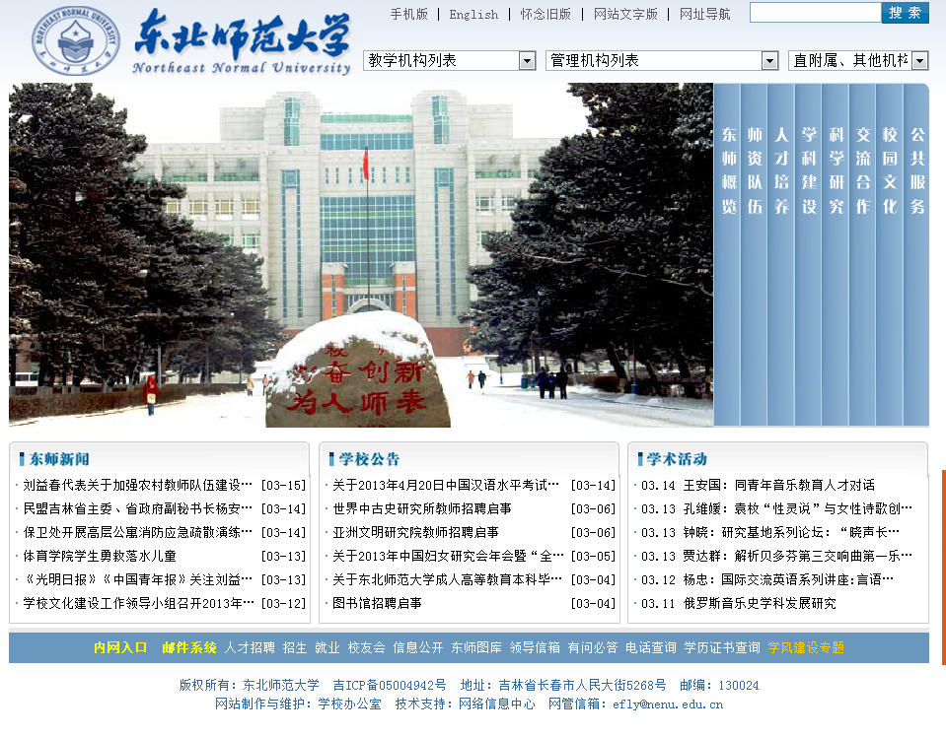
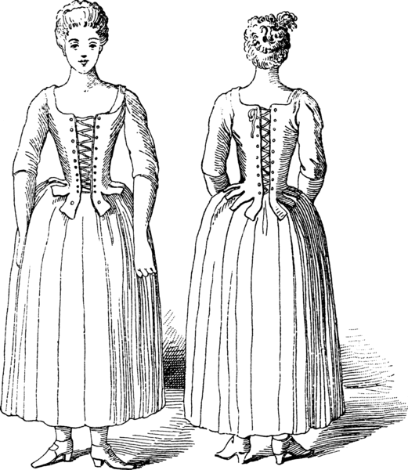


“设计”随处可见
Notes:
汽车设计、业务流程设计、机械设计、封面设计

Slide 3
瑞典的瓦萨战舰
设计的目标：质量
时间：1620年代
背景：瑞典 vs. 波兰交战
用户：瑞典国王
需求：建造一艘巨型战舰，长70m，载员300人，两层甲板、64门重炮，以尽快结束战争
此前从未有人设计过如此复杂的战舰，荷兰设计师Henrik Hybertsson穷尽毕生精力，设计完成，并建造下水
大结局：1628年8月10日，Vasa战舰下水，在鸣放了几响礼炮之后，很快沉入水中

Slide 4
瓦萨战舰的教训
设计的目标：质量
合理切合实际的系统结构是保证系统成功运行的首要因素。虽然Vasa战舰制造工艺精良，但船体比例严重失调，体系结构存在致命缺陷；
设计师在无前人设计经验的基础上，既要执行国王的“功能性”需求，又要考虑“性能”要求(如安全性、可靠性、造价等)。面对诸多相互冲突的约束条件，做出了错误的权衡，对一些不可能实现的要求作了妥协。

Slide 5
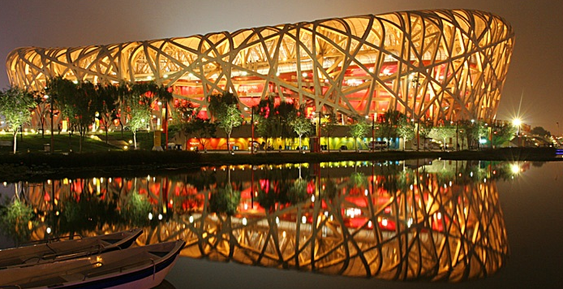
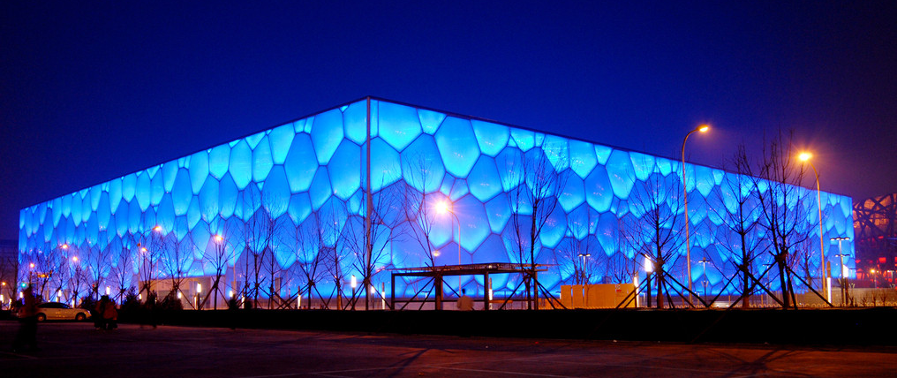
从建筑设计看软件设计
“设计良好的建筑应该展示出坚固、适用和令人赏心悦目的特点。”
对好的软件设计来说也是如此
坚固：软件应该不含任何妨碍其功能的缺陷；
适用：软件要符合开发的目标，满足用户需求；
赏心悦目：使用软件的体验应该是愉快的。
Notes:
设计=天才+创造力
每个工程师都希望做设计工作，因为这里有 “创造性”——客户需求、业务要求和技术限 制都在某个产品或系统中得到集中的体现。
“设计”是最充分展现工程师个人水平的工作。
Wi ndows N T 的一位系统设计师拥有8 辆法拉利跑车，让Microsoft公司的一些程序员十分眼红。但你只能羡慕而不能愤恨，因为并不是每个程序员都有本事成为复杂软件系统的设计师。系统设计要比纯粹的编程困难得多。
“水立方”的墙面和屋顶都分内外三层，设计人员利用三维坐标设计了3万多个钢质构件，这三万多个钢质构件在位置上没有一个是相同的。这些技术都是我国自主创新的科技成果，他们填补了世界建筑史的空白。
“水立方”位于奥林匹克公园B区西侧，和国家体育场‘鸟巢’隔马路遥相呼应，建设规模约8万平方米，最引人注意的就是外围形似水泡的ETFE膜（乙烯-四氟乙烯共聚物）。ETFE膜是一种透明膜，能为场馆内带来更多的自然光，他的内部是一个多层楼建筑，对称排列的大看台视野开阔，馆内乳白色的建筑与碧蓝的水池相映成趣。国家游泳中心的设计方案，是经全球设计竞赛产生的“水的立方”（[H2O]3）方案。该方案由中国建筑工程总公司、澳大利亚PTW建筑师事务所、ARUP澳大利亚有限公司联合设计。其中中方设计者：中建国际（深圳）设计顾问有限公司总裁、总建筑师赵小钧、总工程师毛红卫，PTW建筑事务所的两名主设计师为约翰·保林（John Pauline）与托比·王（Toby Wong）。
设计体现出 [H2O]3（“水立方”）的设计理念，融建筑设计与结构设计于一体，设计新颖，结构独特，与国家体育场比较协调，功能上完全满足2008年奥运会赛事要求，而且易于赛后运营。
这个看似简单的“方盒子”是中国传统文化和现代科技共同“搭建”而成的。中国人认为，没有规矩不成方圆，按照制定出来的规矩做事，就可以获得整体的和谐统一。在中国传统文化中，“天圆地方”的设计思想催生了“水立方”，它与圆形的“鸟巢”——国家体育场相互呼应，相得益彰。方形是中国古代城市建筑最基本的形态，它体现的是中国文化中以纲常伦理为代表的社会生活规则。而这个“方盒子”又能够最佳体现国家游泳中心的多功能要求，从而实现了传统文化与建筑功能的完善结合。
在中国文化里，水是一种重要的自然元素，并激发起人们欢乐的情绪。国家游泳中心赛后将成为北京最大的水上乐园，所以设计者针对各个年龄层次的人，探寻水可以提供的各种娱乐方式，开发出水的各种不同的用途，他们将这种设计理念称作“水立方”。希望它能激发人们的灵感和热情，丰富人们的生活，并为人们提供一个记忆的载体。
为达此目的，设计者将水的概念深化，不仅利用水的装饰作用，还利用其独特的微观结构。基于“泡沫”理论的设计灵感，他们为“方盒子”包裹上了一层建筑外皮，上面布满了酷似水分子结构的几何形状，表面覆盖的ETFE膜又赋予了建筑冰晶状的外貌，使其具有独特的视觉效果和感受，轮廓和外观变得柔和，水的神韵在建筑中得到了完美的体现。轻灵的“水立方”能够夺魁，还在于它体现了诸多科技和环保特点。合理组织自然通风、循环水系统的合理开发，高科技建筑材料的广泛应用，都共同为国家游泳中心增添了更多的时代气息。泳池也应用了许多创新设计，如把室外空气引入池水表面，带孔的终点池岸，视觉和声音出发信号等，这将使比赛池成为世界上最快的泳池^{[4]}。
国家体育场(鸟巢)工程为特级体育建筑，主体结构设计使用年限100年，耐火等级为一级，抗震设防烈度8度，地下工程防水等级1级。工程主体建筑呈空间马鞍椭圆形，南北长333米、东西宽294米，高69米。主体钢结构形成整体的巨型空间马鞍形钢桁架编织式“鸟巢”结构，钢结构总用钢量为4.2万吨，混凝土看台分为上、中、下三层，看台混凝土结构为地下1层，地上7层的钢筋混凝土框架-剪力墙结构体系。钢结构与混凝土看台上部完全脱开，互不相连，形式上呈相互围合，基础则坐在一个相连的基础底板上。
国家体育场(鸟巢)屋顶钢结构上覆盖了双层膜结构，即固定于钢结构上弦之间的透明的上层ETFE膜和固定于钢结构下弦之下及内环侧壁的半透明的下层PTFE声学吊顶。

Slide 6
“设计”的本质
设计是你身处两个世界, 技术世界和人类的目标世界,而你尝试将这两个世界结合在一起。
— Mitch Kapor, 《软件设计宣言》
“设计阶段”是软件工程中形成质量的关键阶段，其后所有阶段的活动都要依赖于设计的结果。
编写一段能工作的灵巧的代码是一回事，而设计能支持某个长久业务的东西则完全是另一回事。

Slide 7
软件设计在SE中所处的位置
软件需求
分析
What do to?
需求规格说明
SRS
设计文档
软件设计
How to do?
软件编码
Notes:
把软件需求规格说明转为软件过程性的表示。
解决“怎么做”的问题。
解决“How to do”，就需要不断的做出各种“设计决策” ，在各类需求之间进行“折中”，使得最终设计性能达到最优。

Slide 8
良好的设计的三个特征
设计必须是实现所有包含在分析模型中的明确需求、以及客户期望的所有隐含需求；
开发、测试和维护人员来说，设计必须是可读的、可理解的、可操作的指南；
设计必须提供软件的全貌，从实现的角度去说明功能、数据、行为等各个方面。

Slide 9
软件设计的主要内容
工程管理：
概要设计
详细设计
技术：
体系结构设计
模块设计
人机界面设计
数据与算法设计
Notes:
（1 ）体系结构就如同人的骨架。如果某个家伙的骨架是猴子，那么无论怎样喂养和美容，这家伙始终都是猴子，不会成为人。
（2 ）模块就如同人的器官，具有特定的功能。人体中最出色的模块设计之一是手，手只有几种动作，却能做无限多的事情
（3 ）数据结构与算法就如同人的血脉和神经，它让器官具有生命并能发挥功能。数据结构与算法分布在体系结构和模块中，它将协调系统的各个功能。人的耳朵和嘴巴虽然是相对独立的器官，但如果耳朵失聪了，嘴巴就只能发出“啊”“呜”的声音，等于丧失了说话的功能（所以聋子天生就是哑巴），可人们却又能用手势代替说话。人体的数据结构与算法设计真是十分神奇并且十分可笑。
（4 ）用户界面就如同人的外表，最容易让人一见钟情或一见恶心。象人类追求心灵美和外表美那样，软件系统也追求（内在的）功能强大和（外表的）界面友好。但随着生活节奏的加快，人们已少有兴趣去品味深藏不露的内在美。如果把Unix 系统比作是健壮的汉子和妇人，那么Wi ndow s 系统就象妩媚的小白脸和狐狸精。想不到Wi ndows 系统竟然能兴风作浪，占去大半市场。有鉴于此，我们应该鼓励女士多买化妆品（男士付钱）以获得更好的界面。
在进行系统设计时，我们要深情地关注软件的质量因素，如正确性与精确性、性能与效率、易用性、可理解性与简法性、可复用性与可扩充性等等。即使把系统设计做好了，也并不意味着就能产生好的软件系统。在程序设计、测试、维护等环节还要做大量的工作，无论哪个环节出了差错，都会把好事搞砸了。据说上帝把所有的女士都设计成天使，可是天使们在下凡时有些双脚先着地，有些脸先着地。上帝的这一疏忽让很多女孩伤透了心。我们在开发软件时，一定要吸取这个教训。

Slide 10

提纲
设计过程
软件体系结构介绍
设计原理
描绘软件结构的图形工具
面向数据流的设计方法
启发规则

Slide 11
4.1 设计过程
设想供选择的方案
选取合理的方案
推荐最佳方案
功能
分解
设计软件结构
设计数据库
制定测试计划
书写
文档
审查和复审
Notes:
总体设计过程通常由两个主要阶段组成：系统设计阶段，确定系统的具体实现方案；结构设计阶段，确定软件结构。典型的总体设计过程包括下述9个步骤：

Slide 12
（1）设想供选择的方案
从逻辑模型出发，对比分析不同的物理实现方案
从数据流图出发，设想把数据流图中的处理分组的各种可能的方法，抛弃在技术上行不通的分组方法。
Notes:
在总体设计阶段分析员应该考虑各种可能的实现方案，并且力求从中选出最佳方案。
在总体设计阶段开始时只有系统的逻辑模型，分析员有充分的自由分析比较不同的物理实现方案，一旦选出了最佳的方案，将能大大提高系统的性能/价格比。
需求分析阶段得出的数据流图是总体设计的极好的出发点。
设想供选择的方案的一种常用的方法是，设想把数据流图中的处理分组的各种可能的方法，抛弃在技术上行不通的分组方法(例如，组内不同处理的执行时间不相容)，余下的分组方法代表可能的实现策略，并且可以启示供选择的物理系统。

Slide 13
D1
库存清单
库存清单
1.1
1.2
接收事务
更新库存清单
1.3
2
处理定货
产生报表
仓库
管理员
定货报表
采购员
事务
定货信息
定货信息
D2
定货信息
自动化边界建议以联机方式更新库存清单

Slide 14
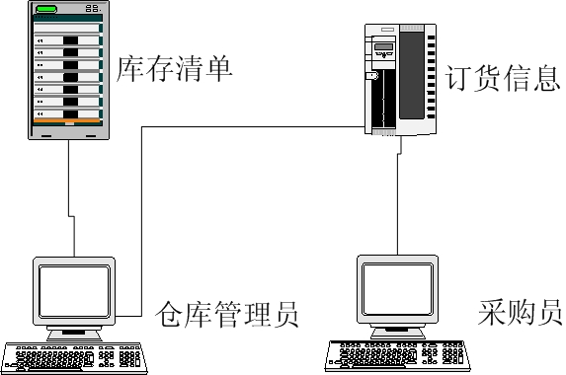
对应的物理实现硬件方案

Slide 15
D1
库存清单
库存清单
接收事务
更新库存清单
1.1
1.2
处理定货
产生报表
1.3
2
仓库
管理员
采购员
事务
定货报表
定货信息
定货信息
D3
事务
D2
定货信息
自动化边界暗示以批量方式更新库存清单

Slide 16
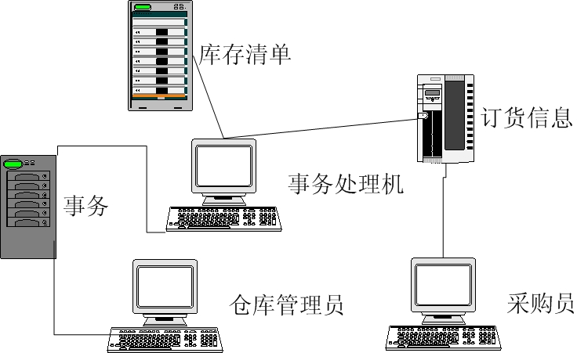
对应的物理实现硬件方案

Slide 17
（2）选取合理的方案
在判断哪些方案合理时应该考虑在问题定义和可行性研究阶段确定的工程规模和目标，有时可能还需要进一步征求用户的意见。
对每个合理的方案分析员都应该准备下列4份资料：
(1) 系统流程图；
(2) 组成系统的物理元素清单；
(3) 成本/效益分析；
(4) 实现这个系统的进度计划。
Notes:
应该从前一步得到的一系列供选择的方案中选取若干个合理的方案，通常至少选取低成本、中等成本和高成本的三种方案。

Slide 18
（3）推荐最佳方案
分析员应该综合分析对比各种合理方案的利弊，推荐一个最佳的方案，并且为推荐的方案制定详细的实现计划。
分析员
用 户
技术专家
使用部门负责人
方案
详细计划
结构设计
Notes:
分析员应该综合分析对比各种合理方案的利弊，推荐一个最佳的方案，并且为推荐的方案制定详细的实现计划。制定详细实现计划的关键技术是本书第13章中将要介绍的工程网络。
用户和有关的技术专家应该认真审查分析员所推荐的最佳系统，如果该系统确实符合用户的需要，并且是在现有条件下完全能够实现的，则应该提请使用部门负责人进一步审批。在使用部门的负责人也接受了分析员所推荐的方案之后，将进入总体设计过程的下一个重要阶段——结构设计。

Slide 19
（4）功能分解
为确定软件结构，首先需要从实现角度把复杂的功能进一步分解。
分析员结合算法描述仔细分析数据流图中的每个处理，如果一个处理的功能过分复杂，必须把它的功能适当地分解成一系列比较简单的功能。
一般说来，经过分解之后应该使每个功能对大多数程序员而言都是明显易懂的。功能分解导致数据流图的进一步细化，同时还应该用IPO图或其他适当的工具简要描述细化后每个处理的算法。
Notes:
为了最终实现目标系统，必须设计出组成这个系统的所有程序和文件(或数据库)。对程序(特别是复杂的大型程序)的设计，通常分为两个阶段完成：首先进行结构设计，然后进行过程设计。结构设计确定程序由哪些模块组成，以及这些模块之间的关系；过程设计确定每个模块的处理过程。结构设计是总体设计阶段的任务，过程设计是详细设计阶段的任务。

Slide 20
（5）设计软件结构
通常程序中的一个模块完成一个适当的子功能。
应该把模块组织成良好的层次系统，顶层模块调用它的下层模块以实现程序的完整功能，每个下层模块再调用更下层的模块，从而完成程序的一个子功能，最下层的模块完成最具体的功能。
软件结构(即由模块组成的层次系统)可以用层次图或结构图来描绘。
如果数据流图已经细化到适当的层次，则可以直接从数据流图映射出软件结构。

Slide 21
（6）设计数据库
对于需要使用数据库的那些应用系统，软件工程师应该在需求分析阶段所确定的系统数据需求的基础上，进一步设计数据库。
（7）制定测试计划
在软件开发的早期阶段考虑测试问题，能促使软件设计人员在设计时注意提高软件的可测试性。
Notes:
6. 设计数据库
对于需要使用数据库的那些应用系统，软件工程师应该在需求分析阶段所确定的系统数据需求的基础上，进一步设计数据库。
在数据库课中已经详细讲述了设计数据库的方法，本书不再赘述。
7. 制定测试计划
在软件开发的早期阶段考虑测试问题，能促使软件设计人员在设计时注意提高软件的可测试性。本书第7章将仔细讨论软件测试的目的和设计测试方案的各种技术方法。

Slide 22
（8）书写文档
系统说明、用户手册、测试计划、详细的实现计划、数据库设计结果等
（9）审查和复审
最后应该对总体设计的结果进行严格的技术审查，在技术审查通过之后再由使用部门的负责人从管理角度进行复审。
Notes:
应该用正式的文档记录总体设计的结果，在这个阶段应该完成的文档通常有下述几种：
(1) 系统说明主要内容包括用系统流程图描绘的系统构成方案，组成系统的物理元素清单，成本/效益分析；对最佳方案的概括描述，精化的数据流图，用层次图或结构图描绘的软件结构，用IPO图或其他工具(例如，PDL语言)简要描述的各个模块的算法，模块间的接口关系，以及需求、功能和模块三者之间的交叉参照关系等等。
(2) 用户手册根据总体设计阶段的结果，修改更正在需求分析阶段产生的初步的用户手册。
(3) 测试计划包括测试策略，测试方案，预期的测试结果，测试进度计划等等。
(4) 详细的实现计划
(5) 数据库设计结果

Slide 23
提纲
设计过程
软件体系结构介绍
设计原理
描绘软件结构的图形工具
面向数据流的设计方法
启发规则

Slide 24
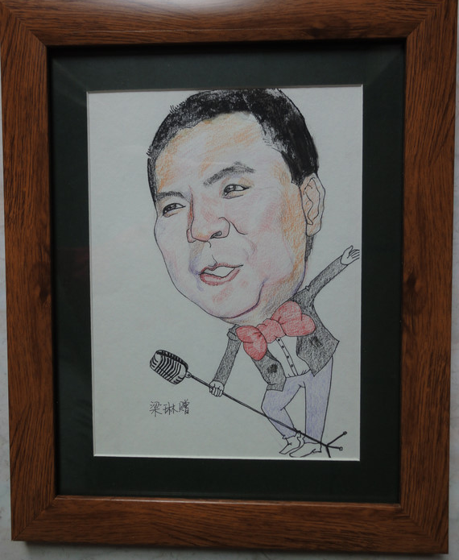
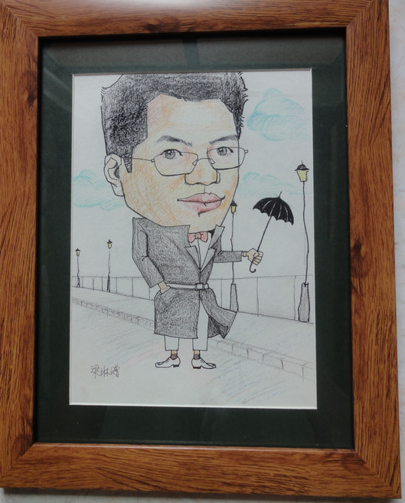
4.2 软件体系结构介绍
Notes:
随着软件系统规模越来越大、越来越复杂，整个系统的结构和规格说明显得越来越重要。
◎ 对于大规模的复杂软件系统来说，对总体的系统结构设计和规格说明比起对计算的算法和数据结构的选择已经变得明显重要得多。
◎ 对软件体系结构的系统、深入的研究将会成为提高软件生产率和解决软件维护问题的新的最有希望的途径。

Slide 25
4.2 软件体系结构介绍
杨叔子院士曾这样指点其弟子：文学中有科学，音乐中有数学，漫画中有现代数学的拓扑学。
漫画家可以“几笔”就把一个人画出来，不管怎么美化或丑化，就是活像。为什么？
因为那“几笔”不是别的，而是拓扑学中的特征不变量，这是事物最本质的东西。
软件体系结构是软件系统中最本质的东西
Notes:
随着软件系统规模越来越大、越来越复杂，整个系统的结构和规格说明显得越来越重要。
◎ 对于大规模的复杂软件系统来说，对总体的系统结构设计和规格说明比起对计算的算法和数据结构的选择已经变得明显重要得多。
◎ 对软件体系结构的系统、深入的研究将会成为提高软件生产率和解决软件维护问题的新的最有希望的途径。

Slide 26
4.2.1 软件体系结构的定义
◎ Dewayne Perry和Alexander Wolf
软件体系结构是具有一定形式的结构化元素，即构件的集合，包括处理构件、数据构件和连接构件。
处理构件负责对数据进行加工，数据构件是被加工的信息，连接构件把体系结构的不同部分组合连接起来。
Notes:
这一定义注重区分处理构件、数据构件和连接构件，这一方法在其他的定义和方法中基本上得到保持。

Slide 27
4.2.1 软件体系结构的定义
◎ Mary Shaw和David Garlan
软件体系结构是软件设计过程中的一个层次，这一层次超越计算过程中的算法设计和数据结构设计。
体系结构问题包括总体组织和全局控制、通讯协议、同步、数据存取，给设计元素分配特定功能，设计元素的组织，规模和性能，在各设计方案间进行选择等。
软件体系结构处理算法与数据结构之上关于整体系统结构设计和描述方面的一些问题，如全局组织和全局控制结构、关于通讯、同步与数据存取的协议，设计构件功能定义，物理分布与合成，设计方案的选择、评估与实现等。

Slide 28
4.2.1 软件体系结构的定义
◎ Kruchten
软件体系结构有四个角度，它们从不同方面对系统进行描述：
概念角度描述系统的主要构件及它们之间的关系；
模块角度包含功能分解与层次结构；
运行角度描述了一个系统的动态结构；
代码角度描述了各种代码和库函数在开发环境中的组织。

Slide 29
4.2.1 软件体系结构的定义
◎ Hayes Roth
软件体系结构是一个抽象的系统规范，主要包括用其行为来描述的功能构件和构件之间的相互连接、接口和关系。
◎ David Garlan 和 Dewne Perry
软件体系结构是一个程序／系统各构件的结构、它们之间的相互关系以及进行设计的原则和随时间演化的指导方针。

Slide 30
4.2.1 软件体系结构的定义
◎ Barry Boehm
软件体系结构包括一个软件和系统构件，互联及约束的集合；一个系统需求说明的集合；一个基本原理用以说明这一构件，互联和约束能够满足系统需求。
◎ Bass，Ctements 和 Kazman
软件体系结构包括一个或一组软件构件、软件构件的外部的可见特性及其相互关系。其中，“软件外部的可见特性”是指软件构件提供的服务、性能、特性、错误处理、共享资源使用等。

Slide 31
4.2.1 软件体系结构的定义
软件体系结构为软件系统提供了一个结构、行为和属性的高级抽象，由构成系统的元素的描述、这些元素的相互作用、指导元素集成的模式以及这些模式的约束组成。
软件体系结构不仅指定了系统的组织结构和拓扑结构，并且显示了系统需求和构成系统的元素之间的对应关系，提供了一些设计决策的基本原理。

Slide 32

4.2.2 典型软件体系结构
名称 | 特点 | 典型应用示例
分层 | 分级抽象；依赖关系局部化、简单化；层可复用、可替换 | 大部分应用软件
管道和过滤器 | 适用于批处理、数据密型处理；Filter可复用；支撑处理流程重组 | 编译器；HTTP请求处理
Client/Server | 充分发挥客户端PC的处理能力，很多工作可以在客户端处理后再提交给服务器。对应的优点就是客户端响应速度快。 | QQ等即时通讯软件
Browse/Server | 在任何地方进行操作而不用安装任何专门的软件，只要有一台能上网的电脑就能使用，客户端零安装、零维护。系统的扩展非常容易。 | 大部分web应用
P2P | 拥有较佳的并发处理能力；运用存储器来管理交换数据，大幅度提高性能；不用投资大量金钱在服务器的软、硬件设备；适用于小规模的网络，维护容易。 | BT下载
…… | …… | ……
Notes:
事实上，软件总是有体系结构的，不存在没有体系结构的软件。
◎ 软件体系结构虽脱胎于软件工程，但其形成同时借鉴了计算机体系结构和网络体系结构中很多宝贵的思想和方法，最近几年软件体系结构研究已完全独立于软件工程的研究，成为计算机科学的一个最新的研究方向和独立学科分支。
体系结构有Client/Server
Browse/Server
Three-tier
P2P
Distributed
……
常见的软件体系结构风格包括：管道-过滤器、共享数据、事件驱动、模型-视图-控制器等等
这里我们简答的介绍下层次结构和CS结构
说到P2P，就不能不提BT，这个被人戏称为“变态”的词几乎在大多数人感觉中与P2P成了对等的一组概念，而它也将P2P技术发展到了近乎完美的地步。实际上BitTorrent（中文全称比特流，简称BT）原先是指是一个多点下载的P2P软件。它不象FTP那样只有一个发送源，BT有多个发送点，当你在下载时，同时也在上传，使大家都处在同步传送的状态。应该说，BT是当今P2P最为成功的一个应用。
如果解释一下的话，BT首先在上传者端把一个文件分成了多个部分，客户端甲在服务器随机下载了第N部分，客户端乙在服务器随机下载了第M部分。这样甲的BT就会根据情况到乙的电脑上去拿乙已经下载好的第M部分，乙的BT就会根据情况去到甲的电脑上去拿甲已经下载好的第N部分。
有一句话可以作为BT最为形象的解释就是：“我为人人，人人为我”。而最初听到此概念时，有人对我说，别用BT，会坏你的硬盘的！大概指的就是前一句。现在看来，没有贡献怎么会有获取？这大概最可以概括BT下载传输的精髓。工具软件BTJoy，将这一技术以软件的形式完美起来，这个诞生仅有一年的软件已经迅速热遍了整个网络——对于BT下载的爱好者来说，120G的硬盘都可以被迅速塞满！
首先必须强调的是C/S和B/S并没有本质的区别：B/S是基于特定通信协议(HTTP)的C/S架构，也就是说B/S包含在C/S中，是特殊的C/S架构。
之所以在C/S架构上提出B/S架构，是为了满足瘦客户端、一体化客户端的需要，最终目的节约客户端更新、维护等的成本，及广域资源的共享。
（1）B/S属于C/S，浏览器只是特殊的客户端；
（2）C/S可以使用任何通信协议，而B/S这个特殊的C/S架构规定必须实现HTTP协议；
（3）浏览器是一个通用客户端，本质上开发浏览器，还是实现一个C/S系统

Slide 33
4.2.3 分层体系结构
上层子系统可以使用下层子系统
的功能，而下层子系统不能够使用上层子系统的功能
上下级 关系
顺序相邻关系的层次结构表明通讯只能在相邻两层之间发生，信息只能被一层一层地顺序传递。
顺序相邻关系
Notes:
（1 ）体系结构是对复杂事物的一种抽象。良好的体系结构是普遍适用的，它可以高效地处理多种多样的个体需求。一提起“房子”，我们的脑中马上就会出现房子的印象（而不是地洞的印象）。“房子”是人们对住宿或办公环境的一种抽象。不论是办公楼还是民房，同一类建筑物（甚至不同类的建筑物）之间都具有非常相似的体系结构和构造方式。如果13亿中国人民每个人都要用特别的方式构造奇异的房子，那么96 0 万平方公里的土地将会变得千疮百孔，终日不得安宁。
（2 ）体系结构在一定的时间内保持稳定。只有在稳定的环境下，人们才能干点事情，社会才能发展。科学告诉我们，宇宙间万物无时无刻不在运动、飞行。由于我们的生活环境在地球上保持相对稳定，以致于我们可以无忧无虑地吃饭和睡觉，压根就意识不到自己是活生生的导弹。软件开发最怕的就是需求变化，但“需求会发生变化”是个无法逃避的现实。人们希望在需求发生变化时，最好只对软件做些皮皮毛毛的修改，可千万别改动软件的体系结构。就如人们对住宿的需求也会变动，你可以经常改变房间的装璜和摆设，但不会在每次变动时都要去折墙、拆柱、挖地基。如果当需求发生变化时，程序员不得不去修改软件的体系结构，那么这个软件的系统设计是失败的。
良好的体系结构意味着普适、高效和稳定。本节将论述两种非常通用的软件体系结构：层次结构和客户机/ 服务器（Client /Server）结构。
层次结构表达了这么一种常识：有些事情比较复杂，我们没法一口气干完，就把事情分为好几层，一层一层地去做。高层的工作总是建立在低层的工作之上。
我们从小学一直读到博士研究生毕业，要读20多年，可以分为五个层次。而范进的知识结构只有两层：“私塾”和“秀才”，但读了五十多年，如图5.1所示。一般地处于较高层次的学生应该懂得所有低层次的知识，而处于低层次学生无法懂得所有高层次的知识。图5.1的层次结构存在上下级关系，如同在军队中，上级可以命令下级，而下级不能命令上级。
这种层次结构的经典之作是计算机网络的OSI参考模型，如图5.2所示。为了减少设计的复杂性，大多数网络都按层（Layer）或级（Level）的方式组织。每一层的目的都是向它的上一层提供一定的服务，而把如何实现这一服务的细节对上一层加以屏蔽。一台机器上的第n层与另一台机器上的第n层进行对话。通话的规则就是第n层的协议。数据不是从一台机器的第n层直接传送到另一台机器的第n层。发送方把数据和控制信息逐层向下传递。最低层是物理介质，它进行实际的通讯。接收方则将数据和控制信息逐层向上传递。每一对相邻层之间都有接口。接口定义了下层提供的原语操作和服务。当网络设计者在决定一个网络应包含多少层，每一层应当做什么的时候，其中很重要的工作是在相邻层之间定义清晰的接口。接口可以使得同一层能轻易地用某一种实现（Implementation）来替换另一种完全不同的实现（如用卫星信道来代替所有的电话线），只要新的实现能向上层提供同一组服务就可以了。[Tanenbaum 1998]
目前在大型商业应用软件系统中还流行一种包含中间件（Middleware）的层次结构，如图5.3所示[Jacobson 1997]。中间件支持与平台无关的分布式计算，可以用DCOM和CORBA对象来实现。

Slide 34
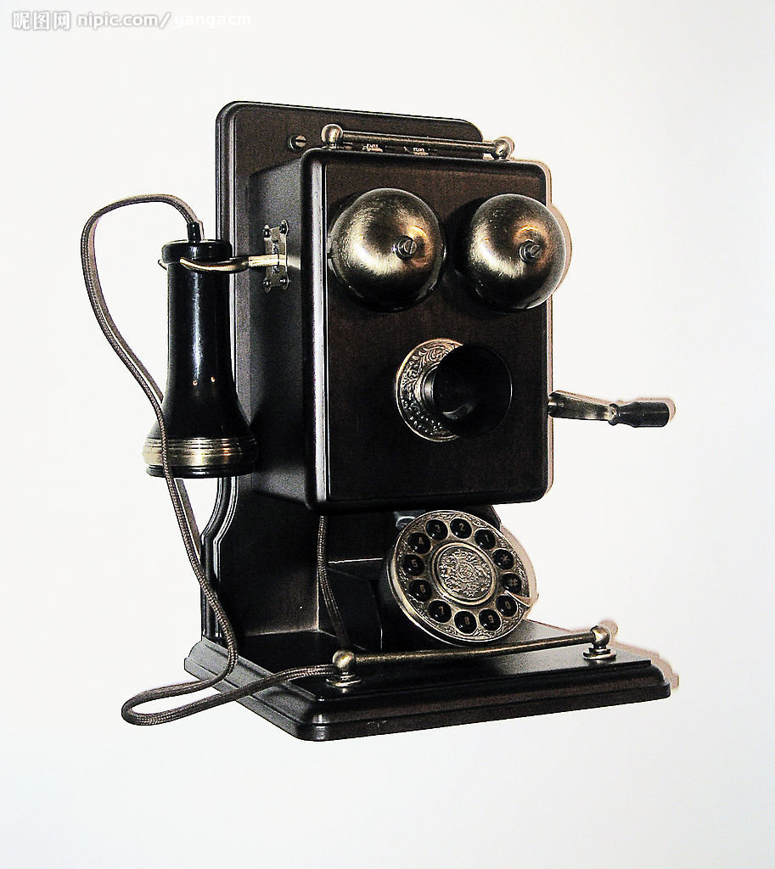
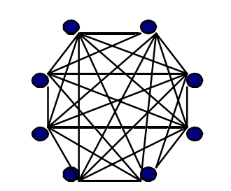
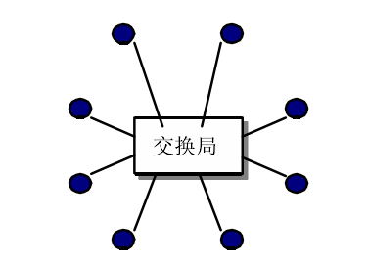
4.2.4 客户机/服务器结构
Notes:
让我们先回顾一下早期的电话系统。贝尔（Alexander Graham Bell）于1876年申请了电话专利。那时期的电话必须一对一对地卖，用户自己在两个电话之间拉一根线。如果一个电话用户想和其它几个电话用户通话，他必须拉n根单独的线到每个人的房子里。于是在很短的时间内，城市里到处都是穿过房屋和树木的混乱的电话线。很明显，企图把所有的电话完全互联（如图5.4（a）所示）是行不通的。
贝尔电话公司在1878年开办了第一个交换局。公司为每个客户架设一条线。打电话时，客户摇动电话的曲柄使电话公司办公室的铃响起来，操作员听到铃声以后根据要求将呼叫方和被呼叫方用跳线手工连接起来。这种集中交换式的模型如图5.4（b）所示。很快地，贝尔系统的交换局就出现在各地。人们又要求能打城市间的长途电话，就出现了二级交换局，以后进一步发展为多个二级交换局。[Tanenbaum 1998]
如果将图5.4（b）中的电话看成是客户程序，将中心的交换局看成是服务程序，那么图5.4（b）就是典型的客户机/服务器结构。注意这里客户机和服务器都是指软件而不是指硬件（一台计算机可以放多个客户机和服务器软件）。

Slide 35
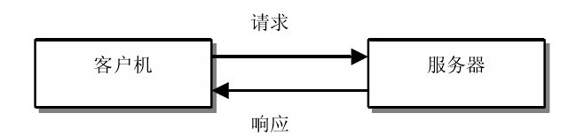
4.2.4 客户机/服务器结构
客户机/服务器结构存在两个显然的优点：
（1）以集中的方式高效率地管理通讯。
（2）可以共享资源。比如在信息管理系统中，服务器将信息集中起来，任何客户机都可以通过访问服务器而获得所需的信息。
Notes:
客户机/服务器结构存在两个显然的优点：
（1）以集中的方式高效率地管理通讯。前面讲电话系统的故事就是要说明这一点。
（2）可以共享资源。比如在信息管理系统中，服务器将信息集中起来，任何客户机都可以
请求——响应”这种通讯方式的基本动机是为了解决“聚集”（Rendezvous）问题。为了理解这一个问题，设想一个人试图在分离的机器上启动两个程序并让它们进行通讯。还需记住，计算机的运行速度要比人的操作速度高出许多数量级。在他启动第一个程序后，该程序开始执行并向对等程序发送消息。在几个微秒内，它便发现对等程序还不存在，于是就发出一条错误消息，然后退出。此后，他启动了第二个程序。不幸的是，当第二个程序开始执行时，它也找不到第一个程序（早已退出）。即使这两个程序连续地重新试着通讯，但由于它们的执行速度那么高，以致于它们在同一瞬间联系上的概率非常低。在客户机/服务器结构中，服务器在启动后必须（无限期地）等待客户机的“请求”，因此就形成了“请求——响应”的通讯方式。

Slide 36
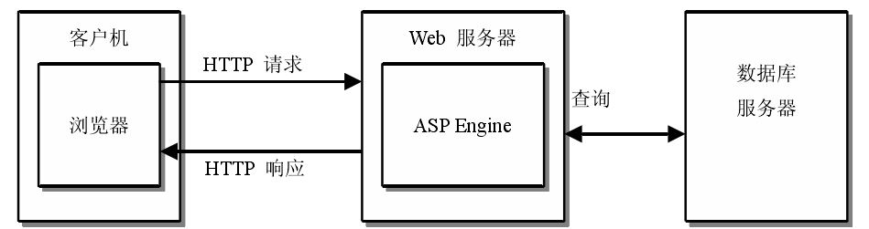
4.2.4 客户机/服务器结构
在Internet/Intranet领域，目前“浏览器—Web服务器—数据库服务器”结构是一种非常流行的客户机/服务器结构
这种结构最大的优点是：客户机统一采用浏览器，这不仅让用户使用方便，而且使得客户机端不存在维护的问题。
Notes:
当然，软件开发布和维护的工作不是自动消失了，而是转移到了Web服务器端。在Web服务器端，程序员要用脚本语言编写响应页面。例如用Microsoft的ASP语言查询数据库服务器，将结果保存在Web页面中，再由浏览器显示出来。

Slide 37
请从概念、优势、不足、案例等方面对比分析Client/Server、Browse/Server、Three-tier、P2P、Distributed 3种(Distributed 必选)常见的软件体系结构。
发到小组的博客当中。

Slide 38
提纲
软件设计过程中应该遵循的基本原理和相关概念
设计过程
软件体系结构介绍
设计原理
描绘软件结构的图形工具
面向数据流的设计方法
启发规则

Slide 39
5.3 设计原理
模块化
抽象
逐步求精
信息隐藏和局部化
模块独立

Slide 40
5.3.1 模块化
模块化论据：
C(x)定义为问题x的感知复杂性
E(x)定义为解决问题x所需要的工作量
对p1和p2两个问题，
若 C(p1) > C(p2)，则 E(p1) > E(p2)
C(p1 + p2) > C(p1) + C(p2)
E(p1 + p2) > E(p1) + E(p2)
Notes:
有人说，模块化是为了使一个复杂的大型程序能被人的智力所管理，软件应该具备的惟一属性。如果一个大型程序仅由一个模块组成，它将很难被人所理解。下面根据人类解决问题的一般规律，论证上面的结论。
这个不等式导致“各个击破”的结论——把复杂的问题分解成许多容易解决的小问题，原来的问题也就容易解决了。这就是模块化的根据。

Slide 41
5.3.1 模块化
软件总成本
集成成本
最小成本区域
成本或工作量
M
成本/模块
模块数量
Notes:
由上面的不等式似乎还能得出下述结论：如果无限地分割软件，最后为了开发软件而需要的工作量也就小得可以忽略了。事实上，还有另一个因素在起作用，从而使得上述结论不能成立。参看图5.1，当模块数目增加时每个模块的规模将减小，开发单个模块需要的成本(工作量)确实减少了；但是，随着模块数目增加，设计模块间接口所需要的工作量也将增加。根据这两个因素，得出了图中的总成本曲线。每个程序都相应地有一个最适当的模块数目M，使得系统的开发成本最小。
虽然目前还不能精确地决定M的数值，但是在考虑模块化的时候总成本曲线确实是有用的指南。
采用模块化原理可以使软件结构清晰，不仅容易设计也容易阅读和理解。因为程序错误通常局限在有关的模块及它们之间的接口中，所以模块化使软件容易测试和调试，因而有助于提高软件的可靠性。因为变动往往只涉及少数几个模块，所以模块化能够提高软件的可修改性。模块化也有助于软件开发工程的组织管理，一个复杂的大型程序可以由许多程序员分工编写不同的模块，并且可以进一步分配技术熟练的程序员编写困难的模块。

Slide 42
5.3.1 模块化
模块是由边界元素限定的相邻程序元素（例如，数据说明，可执行的语句，过程、函数、子程序和宏等）的序列，而且有一个总体标识符代表它。
模块
把程序划分成独立命名且可独立访问的模块，每个模块完成一个子功能，把这些模块集成起来构成一个整体，完成满足用户的需求。
模块化
Q
Notes:
按照模块的定义，过程、函数、子程序和宏等，都可作为模块。面向对象方法学中的对象是模块，对象内的方法（或称为服务）也是模块。模块是构成程序的基本构件。

Slide 43
5.3.1 模块化
模块具有如下三个基本属性：
功能：实现什么功能，做什么事情。
逻辑：描述模块内部怎么做。
状态：该模块使用时的环境和条件。
模块的表示
模块的外部特性：是指模块的模块名、参数表、以及给程序以至整个系统造成的影响。
模块的内部特性：是指完成其功能的程序代码和仅供该模块内部使用的数据。

Slide 44
5.3.1 模块化
易于测试和调试
提高软件的 可修改性
易于阅读和理解
有助于软件开发 工程组织与管理
Q

Slide 45
5.3.2 抽象
定义
抽出事物的本质特性而暂时不考虑它们的细节
由于人类思维能力的限制，每次面临的因素太多，不可能产生精确思维。
处理复杂系统的唯一有效的方法：用层次的方式构造和分析。
当考虑对任何问题的模块化解法时，可以提出许多抽象的层次。
Notes:
人类在认识复杂现象的过程中使用的最强有力的思维工具是抽象。人们在实践中认识到，在现实世界中一定事物、状态或过程之间总存在着某些相似的方面(共性)。把这些相似的方面集中和概括起来，暂时忽略它们之间的差异，这就是抽象。或者说抽象就是抽出事物的本质特性而暂时不考虑它们的细节。
由于人类思维能力的限制，如果每次面临的因素太多，是不可能做出精确思维的。处理复杂系统的惟一有效的方法是用层次的方式构造和分析它。一个复杂的动态系统首先可以用一些高级的抽象概念构造和理解，这些高级概念又可以用一些较低级的概念构造和理解，如此进行下去，直至最低层次的具体元素。
这种层次的思维和解题方式必须反映在定义动态系统的程序结构之中，每级的一个概念将以某种方式对应于程序的一组成分。

Slide 46
5.3.3 逐步求精
定义
为了能集中精力解决主要问题而尽量推迟对问题细节的考虑
Miller法则：一个人在任何时候都只能把注意力集中在7±2个知识块上。
使得工程师可以将精力集中在与当前开发阶段最相关的方面。
可以把逐步求精看作是一项把一个时期内必须解决的种种问题按优先级排序的技术。
Notes:
逐步求精是人类解决复杂问题时采用的基本方法，也是很多软件工程技术的基础。

Slide 47

5.3.3 逐步求精
逐步求精最初是Niklaus Wirth提出的自顶向下的设计策略。
我们对付复杂问题的最重要的办法是抽象，因此，对一个复杂的问题不应该立刻用计算机指令、数字和逻辑符号来表示，而应该用较自然的抽象语句来表示，从而得出抽象程序。抽象程序对抽象的数据进行某些特定的运算并用某些合适的记号（可能是自然语言）来表示。对抽象程序做进一步的分解，并进入下一个抽象层次，这样的精细化过程一直进行下去，直到程序能被计算机接受为止。这时的程序可能是用某种高级语言或机器指令书写的。

Slide 48
5.3.3 逐步求精
逐步求精和抽象是一对互补的概念。
抽象使得设计者能够说明过程和数据，同时却忽略低层细节。
抽象看作是一种通过忽略多余的细节同时强调有关的细节，而实现逐步求精的方法。
求精则帮助设计者在设计过程中逐步揭示出低层细节。
Notes:
两个概念都有助于设计者在设计演化过程中创造出完整的设计模型。

Slide 49

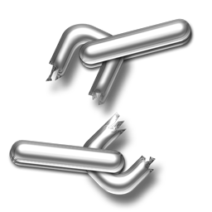
5.3.4 信息隐藏和局部化
信息隐藏原理指出：应该这样设计和确定模块，使得一个模块内包含的信息对于不需要这些信息的模块来说，是不能访问的。
局部化：把一些关系密切的软件元素物理靠近。
Notes:
应用模块化原理时，自然会产生的一个问题是：“为了得到最好的一组模块，应该怎样分解软件呢?”
“隐藏”意味着有效的模块化可以通过定义一组独立的模块而实现，这些独立的模块彼此间仅仅交换那些为了完成系统功能而必须交换的信息。
如果在测试期间和以后的软件维护期间需要修改软件，那么使用信息隐藏原理作为模块化系统设计的标准就会带来极大好处。因为绝大多数数据和过程对于软件的其他部分而言是隐藏的(也就是“看”不见的)，在修改期间由于疏忽而引入的错误就很少可能传播到软件的其他部分。

Slide 50
5.3.5 模块独立
功能独立性是抽象、模块化和信息隐藏的直接产物。
如果一个模块能够独立于其他模块被编程、测试和修改，而和软件系统中其它的模块的接口是简单的，则该模块具有功能独立性。
1978年Meyer提出了两个准则度量模块独立性，即模块间的耦合和模块的内聚。

Slide 51
5.3.5.1 模块的内聚性
内聚是模块功能强度的度量，一个模块内部各元素之间的联系越紧密，则它的内聚性就越高，相对地，它与其他模块之间的耦合性就会减低，而模块独立性就越强。
功能独立性
内聚性
偶然 逻辑 时间 过程 通信 顺序 功能
内聚 内聚 内聚 内聚 内聚 内聚 内聚
Q

Slide 52
5.3.5.1 模块的内聚性
偶然内聚
当几个模块内凑巧有一些程序段代码相同，又没有明确表现出独立的功能，为了减少存储把这些代码独立出来建立一个新的模块，这个模块就是偶然内聚模块。它是内聚程度最低的模块。
A
B
C
M MOVE O TO R
READ FILE F
MOVE S TO T
Notes:
缺点：可理解性差,可修改性差

Slide 53
5.3.5.1 模块的内聚性
逻辑内聚
如果一个模块完成的任务在逻辑上属于相同或类似的一类（例如，一个模块产生各种类型的全部输出），则称为逻辑内聚。
这种模块把几种相关的功能组合在一起，每次被调用时，由传送给模块的判定参数来确定该模块应执行哪一种功能。
Notes:
缺点：增强了耦合程度(控制耦合)不易修改，效率低
逻辑内聚的例子：一个子程序将打印季度开支报告、月份开支报告和日开支报告．具体打印哪一个，将由传入的控制标志决定，这个子程序具有逻辑内聚性，因为它的内部逻辑是由输进去的外部控制标志决定的。

Slide 54
5.3.5.1 模块的内聚性
A
A
D
M
Y
D
M
Y
E
F
G
EFG
Notes:
缺点：增强了耦合程度(控制耦合)不易修改，效率低
逻辑内聚的例子：一个子程序将打印季度开支报告、月份开支报告和日开支报告．具体打印哪一个，将由传入的控制标志决定，这个子程序具有逻辑内聚性，因为它的内部逻辑是由输进去的外部控制标志决定的。

Slide 55
5.3.5.1 模块的内聚性
时间内聚
时间内聚又称为经典内聚。这种模块一般为多功能模块，但模块的各个功能的执行与时间有关，通常要求所有功能必须在同一时间段内执行。
例如初始化模块和终止模块。
Notes:
模块的各个成分必须在同一时间段执 行,但各个成分之间无必然的联系。
紧急故障处理模块等、均是时间性聚合模块.
时间内聚的例子：将多个变量的初始化放在同一个模块中实现，或将需要同时使用的多个库文件的打开操作放在同一个模块中，都会产生时间内聚的模块。

Slide 56
5.3.5.1 模块的内聚性
低内聚
偶然内聚
元素间没有实质性联系，是否需要模块取决于不同的场合，从而陷入困境。偶然内聚的模块出现错误修改的概率要比其他类型高得多。
逻辑内聚
不同功能混在一起，合用部分程序代码，使得局部功能修改要影响全局，修改困难。
时间内聚
在一定程度上反应了程序的某些实质，所以时间内聚比逻辑内聚要好一些。

Slide 57
5.3.5.1 模块的内聚性
过程内聚
如果一个模块内的元素是相关的，模块的各个成分处理动作不同，但受同一控制流支配(把几个依次调用过程放在一起, 但一个过程的输出并不一定是下一个过程的输入)。
读入
成绩单
审查
成绩单
统计
成绩
打印
成绩
读入并审查
成绩单
统计并打印
成绩单
Notes:
使用流程图做为工具设计程序时，把流程图中的某一部分划出组成模块，就得到过程内聚模块。
过程内聚的例子：假设有一个子程序，它产生读取雇员的名字，然后是地址，最后是它的电话号码。这种顺序之所以重要，仅仅是因为它符合用户的要求，用户希望按这种顺序进行屏幕输入。另外一个子程序将读取关于雇员的其它信息。这个子程序是过程内聚性，因为是由一个特定顺序而不是其它任何原因，把这些操作组合在一起的。

Slide 58
5.3.5.1 模块的内聚性
通信内聚
如果一个模块内各功能部分都使用了相同的输入数据，或产生了相同的输出数据，则称之为通信内聚模块。通常，通信内聚模块是通过数据流图来定义的。
又如一个更新数据库的模块和一个保存数据库修改信息的历史日志模块,使用相同数据,两个模块应放在一个高层模块或子系统中,是通信内聚。
Notes:
通信内聚的例子：比如有一个打印总结报告，并在完成后重新初始化传进来的总结数据的子程序，这个子程序具有通信内聚性，因为这两个操作仅仅是由于它们使用了相同的数据才联系在一起。
通信内聚优点:
修改数据时,会在同一个地方找到它的所有代码.
注意:不能为达到通信内聚而牺牲层内聚.

Slide 59
5.3.5.1 模块的内聚性
顺序内聚
如果一个模块内的处理元素和同一个功能密切相关，而且这些处理必须顺序执行（通常一个处理元素的输出数据作为下一个处理元素的输入数据），即存在一系列过程,一个过程向下一过程了提供输入。
识别形状,确
定每个小块对
应一个字符的
概率
接收位图输入
分解包含单一
字符小块
确定输入
流中单词
的顺序
Notes:
例如文本识别子系统
顺序内聚的例子：假设有一个按给出的生日计算雇员年龄、退休时间的子程序，如果它是利用所计算的年龄来确定雇员将要退休的时间，那么它就具有顺序内聚性。而如果它是分别计算年龄和退休时间的，但使用相同生日数据，那它就只具有通讯内聚性。

Slide 60
5.3.5.1 模块的内聚性
功能内聚
一个模块中各个部分都是完成某一具体功能必不可少的组成部分，或者说该模块中所有部分都是为了完成一项具体功能而协同工作，紧密联系，不可分割的。则称该模块为功能内聚模块。
功能内聚好的原因:
模块的功能只是生成特定的输出,而没有副作用时, 就易理解该模块.
功能内聚的模块没有副作用,所以模块的可重用性高。
内聚的模块,功能单一,易修改,易替换,易维护。
Notes:
一个模块中各个部分都是为完成一项具体功能而协同工作.(模块只执行单一的计算,返回结果,且无副作用(执行前后系统状态相同)时达到功能内聚)
计算数学函数的模块如正弦或余弦(√)
根据一系列方程求解未知数的模块. (√)
在一工厂中,从不同的监控设备获取数据,并计算某一过程的产量(占理论最大值的百分比) 的模块. (√)
更新数据库或创建新文件的模块(×, 因为对数据库或文件系 有副作用)
和用户交互的模块. (×, 向用户显示提示信息是一种输出,但违反了功能内聚模块的惟一输出是执行结束时的返回结果这一
原则）.

Slide 61
5.3.5.2 模块的耦合性
耦合是模块之间互相连接的紧密程度的度量。模块之间的连接越紧密，联系越多，耦合性就越高，而其模块独立性就越弱。
耦合性
非直接 数据 特征 控制 公共 内容
耦合 耦合 耦合 耦合 耦合 耦合
功能独立性
Q
Notes:
耦合强弱取决于模块间接口的复杂程度，进入或访问一个模块的点，以及通过接口的数据。
在软件设计中应该追求尽可能松散耦合的系统。在这样的系统中可以研究、测试或维护任何一个模块，而不需要对系统的其他模块有很多了解。此外，由于模块间联系简单，发生在一处的错误传播到整个系统的可能性就很小。因此，模块间的耦合程度强烈影响系统的可理解性、可测试性、可靠性和可维护性。
如果两个模块中的每一个都能独立地工作而不需要另一个模块的存在，那么它们彼此完全独立，这意味着模块间无任何连接，耦合程度最低。但是，在一个软件系统中不可能所有模块之间都没有任何连接。

Slide 62
5.3.5.2 模块的耦合性
非直接耦合
如果两个模块之间没有直接关系，它们之间的联系完全是通过主模块的控制和调用来实现的，这就是非直接耦合。这种耦合的模块独立性最强。
模块1
模 块2
模块3
模块4
Notes:
无直接耦合：两个模块没有直接关系(模块1和模块2)，模块独立性最强。

Slide 63
5.3.5.2 模块的耦合性
/*
数据耦合
* 主函数main()和Multiply(int x, int y)之间为数据耦合关系
*/
#include <stdio.h>
int Multiply(int x, int y)
{
return(x * y);
}
void main()
{
int x = 0;
int y = 0;
scanf("%d%d", &x, &y);
printf("x * y = %d\n", Multiply(x,y));
}
数据耦合
如果一个模块访问另一个模块时，彼此之间是通过简单数据参数 (不是控制参数、公共数据结构或外部变量)来交换输入、输出信息的，则称这种耦合为数据耦合。
Notes:
由于限制了只通过参数传递数据，该方式开发的程序简单、安全可靠，因此它是一种松散的耦合，模块间独立性强。

Slide 64
5.3.5.2 模块的耦合性
特征耦合
也称标记耦合(复合型耦合)；
如两个模块通过传递数据结构(不是简单数据，而是记录、数组等)加以联系，或都与一个数据结构有关系, 则称这两个模块间存在标记耦合。
计算客户电话费
通话记录
结 果
记录
基础费
实际费
Notes:
如果被调用的模块需要使用作为参数传递进来的数据结构中的所有元素，那么，把整个数据结构作为参数传递就是完全正确的。但是，当把整个数据结构作为参数传递而被调用的模块只需要使用其中一部分数据元素时，就出现了特征耦合。在这种情况下，被调用的模块可以使用的数据多于它确实需要的数据，这将导致对数据的访问失去控制，从而给计算机犯罪提供了机会。
计算水电费的例子，“住户情况”是一个数据结构,图中模块都与此数据结构有关.
“计算水费”和“计算电费”本无关,由于引用了此数据结构产生依赖关系,它们之间也是标记耦合.

Slide 65
5.3.5.2 模块的耦合性
控制耦合
模块之间传递的信息是控制量(一个过程通过标志或命令直接控制另一个过程)。
A
B
读入分数
平均/最高
（控制信号）
y
n
成
绩
平均/最高
计算
平均分数
计算
最高分数
B
计算平均
或最高分数
输出结果

Slide 66
5.3.5.2 模块的耦合性
公共耦合
若一组模块都访问同一个公共数据环境，则它们之间的耦合就称为公共耦合。公共的数据环境可以是全局数据结构、共享的通信区、内存的公共覆盖区等。
公共耦合的复杂程度随耦合模块的个数增加而显著增加。若只是两模块间有公共数据环境，则公共耦合有两种情况。松散公共耦合和紧密公共耦合。
A
B
A
B
公 共 数 据 区
公 共 数 据 区
Notes:
(1) 一个模块往公共环境送数据，另一个模块从公共环境取数据。这是数据耦合的一种形式，是比较松散的耦合。
(2) 两个模块都既往公共环境送数据又从里面取数据，这种耦合比较紧密，介于数据耦合和控制耦合之间。
如果两个模块共享的数据很多，都通过参数传递可能很不方便，这时可以利用公共环境耦合。
公共耦合存在的问题(1)软件可理解性降低(2)诊断错误困难(3)软件可维护性差，4)软件可靠性差(公共数据区及全程变量无保护措施)
公共耦合的例子：在程序中定义了全局变量，并在多个模块中对全局变量进行了引用，则引用全局变量的多个模块间就具有了公共耦合关系

Slide 67
5.3.5.2 模块的耦合性
内容耦合
一个模块直接访问另一个模块的内部数据;
一个模块不通过正常入口转到另一模块内部;
两个模块有一部分程序代码重迭(只可能出现在汇编语言中);
一个模块有多个入口。
尽量使用数据耦合，少用控制耦合和特征耦合，限制公共环境耦合的范围，完全不用内容耦合。
Notes:
应该坚决避免使用内容耦合。事实上许多高级程序设计语言已经设计成不允许在程序中出现任何形式的内容耦合。

Slide 68
提纲
设计过程
软件体系结构介绍
设计原理
描绘软件结构的图形工具
面向数据流的设计方法
启发规则

Slide 69
5.4 启发规则
模块功能的完善化
改进软件结构提高模块独立性
模块规模应该适中
深度、宽度、扇出和扇入都应适当
模块的作用域应该在控制域之内
力争降低模块接口的复杂程度
设计单入口单出口的模块
模块功能应该可以预测
Notes:
人们在开发计算机软件的长期实践中积累了丰富的经验，总结这些经验得出了一些启发式规则。这些启发式规则虽然不像上一节讲述的基本原理和概念那样普遍适用，但是在许多场合仍然能给软件工程师以有益的启示，往往能帮助他们找到改进软件设计提高软件质量的途径。下面介绍几条启发式规则。

Slide 70
5.4.1 模块功能的完善化
一个完整的功能模块，不仅应能完成指定的功能，而且还应当能够告诉使用者完成任务的状态，以及不能完成的原因。
规定的功能部分；
出错处理部分。当模块不能完成规定的功能时，必须返回出错信息和标志，向它的调用者报告出现这种例外情况的原因
如果需要返回一系列数据给它的调用者，当完成数据加工时应给它的调用者返回一个该模块执行是否正确结束的“标志”。

Slide 71
5.4.2 改进软件结构提高模块独立性
设计出软件的初步结构以后，应该审查分析这个结构，通过模块分解或合并，力求降低耦合提高内聚。
例如，多个模块公有的一个子功能可以独立成一个模块，由这些模块调用。
有时可以通过分解或合并模块以减少控制信息的传递及对全程数据的引用，并且降低接口的复杂程度。

Slide 72
5.4.3 模块规模应该适中
模块规模是指模块内部结构的多少。
限制模块的大小是减少复杂性的手段之一，因而要求把模块的大小限制在一定的范围之内。
通常规定其语句行数在50～100左右，最多不超过500行。
体积过大的模块往往是由于分解不充分，且具有多个功能，因此需要对功能进一步分解，生成一些下级模块或同层模块。
反之，模块体积较小时也可以考虑是否可能与调用它的上级模块合并。
Notes:
经验表明，一个模块的规模不应过大，最好能写在一页纸内(通常不超过60行语句)。有人从心理学角度研究得知，当一个模块包含的语句数超过30以后，模块的可理解程度迅速下降。
过大的模块往往是由于分解不充分，但是进一步分解必须符合问题结构，一般说来，分解后不应该降低模块独立性。
过小的模块开销大于有效操作，而且模块数目过多将使系统接口复杂。因此过小的模块有时不值得单独存在，特别是只有一个模块调用它时，通常可以把它合并到上级模块中去而不必单独存在。

Slide 73
5.4.4 深度、宽度、扇出和扇入都应适当
深度：
程序结构中控制的层次数。
它往往能粗略地标志一个系统的大小和复杂程度。深度和程序长度之间应该有粗略的对应关系，当然这个对应关系是在一定范围内变化的。如果层数过多则应该考虑是否有许多管理模块过分简单了，能否适当合并。
宽度：
层次结构中同一层模块的最大模块个数。
一般说来，宽度越大系统越复杂。对宽度影响最大的因素是模块的扇出。
Notes:
深度表示软件结构中控制的层数，它往往能粗略地标志一个系统的大小和复杂程度。深度和程序长度之间应该有粗略的对应关系，当然这个对应关系是在一定范围内变化的。如果层数过多则应该考虑是否有许多管理模块过分简单了，能否适当合并。
宽度是软件结构内同一个层次上的模块总数的最大值。一般说来，宽度越大系统越复杂。对宽度影响最大的因素是模块的扇出。
扇出是一个模块直接控制(调用)的模块数目，扇出过大意味着模块过分复杂，需要控制和协调过多的下级模块；扇出过小(例如总是1)也不好。经验表明，一个设计得好的典型系统的平均扇出通常是3或4(扇出的上限通常是5～9)。
扇出太大一般是因为缺乏中间层次，应该适当增加中间层次的控制模块。扇出太小时可以把下级模块进一步分解成若干个子功能模块，或者合并到它的上级模块中去。当然分解模块或合并模块必须符合问题结构，不能违背模块独立原理。
一个模块的扇入表明有多少个上级模块直接调用它，扇入越大则共享该模块的上级模块数目越多，这是有好处的，但是，不能违背模块独立原理单纯追求高扇入。
观察大量软件系统后发现，设计得很好的软件结构通常顶层扇出比较高，中层扇出较少，底层扇入到公共的实用模块中去(底层模块有高扇入)。

Slide 74
5.4.4 深度、宽度、扇出和扇入都应适当
扇出：
表示一个模块直接调用（或控制）的下属模块的个数。
扇出过大意味着模块过分复杂，需要控制和协调过多的下级模块；扇出过小(例如总是1)也不好。
经验表明，一个设计得好的典型系统的平均扇出通常是3或4(扇出的上限通常是5～9)。
扇出太大一般是因为缺乏中间层次，应该适当增加中间层次的控制模块。扇出太小时可以把下级模块进一步分解成若干个子功能模块，或者合并到它的上级模块中去。当然分解模块或合并模块必须符合问题结构，不能违背模块独立原理。
Notes:
深度表示软件结构中控制的层数，它往往能粗略地标志一个系统的大小和复杂程度。深度和程序长度之间应该有粗略的对应关系，当然这个对应关系是在一定范围内变化的。如果层数过多则应该考虑是否有许多管理模块过分简单了，能否适当合并。
宽度是软件结构内同一个层次上的模块总数的最大值。一般说来，宽度越大系统越复杂。对宽度影响最大的因素是模块的扇出。
扇出是一个模块直接控制(调用)的模块数目，扇出过大意味着模块过分复杂，需要控制和协调过多的下级模块；扇出过小(例如总是1)也不好。经验表明，一个设计得好的典型系统的平均扇出通常是3或4(扇出的上限通常是5～9)。
扇出太大一般是因为缺乏中间层次，应该适当增加中间层次的控制模块。扇出太小时可以把下级模块进一步分解成若干个子功能模块，或者合并到它的上级模块中去。当然分解模块或合并模块必须符合问题结构，不能违背模块独立原理。
一个模块的扇入表明有多少个上级模块直接调用它，扇入越大则共享该模块的上级模块数目越多，这是有好处的，但是，不能违背模块独立原理单纯追求高扇入。
观察大量软件系统后发现，设计得很好的软件结构通常顶层扇出比较高，中层扇出较少，底层扇入到公共的实用模块中去(底层模块有高扇入)。

Slide 75
5.4.4 深度、宽度、扇出和扇入都应适当
扇入：
一个模块的直接上级模块的模块。
扇入越大则共享该模块的上级模块数目越多，这是有好处的，但是，不能违背模块独立原理单纯追求高扇入。
观察大量软件系统后发现，设计得很好的软件结构通常顶层扇出比较高，中层扇出较少，底层扇入到公共的实用模块中去(底层模块有高扇入)。
Notes:
深度表示软件结构中控制的层数，它往往能粗略地标志一个系统的大小和复杂程度。深度和程序长度之间应该有粗略的对应关系，当然这个对应关系是在一定范围内变化的。如果层数过多则应该考虑是否有许多管理模块过分简单了，能否适当合并。
宽度是软件结构内同一个层次上的模块总数的最大值。一般说来，宽度越大系统越复杂。对宽度影响最大的因素是模块的扇出。
扇出是一个模块直接控制(调用)的模块数目，扇出过大意味着模块过分复杂，需要控制和协调过多的下级模块；扇出过小(例如总是1)也不好。经验表明，一个设计得好的典型系统的平均扇出通常是3或4(扇出的上限通常是5～9)。
扇出太大一般是因为缺乏中间层次，应该适当增加中间层次的控制模块。扇出太小时可以把下级模块进一步分解成若干个子功能模块，或者合并到它的上级模块中去。当然分解模块或合并模块必须符合问题结构，不能违背模块独立原理。
一个模块的扇入表明有多少个上级模块直接调用它，扇入越大则共享该模块的上级模块数目越多，这是有好处的，但是，不能违背模块独立原理单纯追求高扇入。
观察大量软件系统后发现，设计得很好的软件结构通常顶层扇出比较高，中层扇出较少，底层扇入到公共的实用模块中去(底层模块有高扇入)。

Slide 76
M
扇 出
A
B
C
深
度
D
E
K
L
N
F
G
H
P
Q
R
S
扇 入
T
I
J
宽 度
Notes:
模块的扇出指模块调用子模块的个数。如果模块的扇出过大，就表明模块过分复杂，需要协调和控制过多的下属模块。
一个模块的扇入数目很大，说明共享该模块的上级模块数目增多。
但如果一个模块的扇入太大，比如超过7或8，而且它又不是公用模块，说明该模块可能具有多个功能。为此应当对其进一步分析并将其功能分解。

Slide 77
5.4.5 模块的作用域应在控制域之内
模块的控制范围包括它本身及其所有的从属模块；
模块的作用范围是指模块内一个判定的作用范围，凡是受这个判定影响的所有模块都属于这个判定的作用范围。
如果一个判定的作用范围包含在这个判定所在模块的控制范围之内，则这种结构是简单的，否则，它的结构是复杂的。

Slide 78
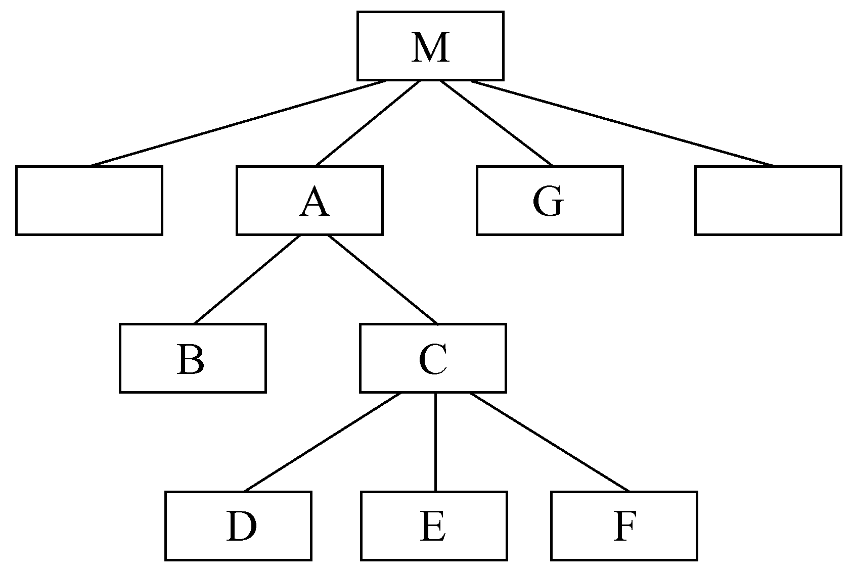
5.4.5 模块的作用域应在控制域之内
A的控制域是A、B、C、D、E、F等模块的集合。
建议，所有受一个判定影响的模块应该都从属于该判定所在的模块，最好局限于做出判定的那个模块及其直接下属模块。
Notes:
A如果做出的决定只影响B，就符合这条规则。如果还影响G的处理，会有哪些坏处呢？首先，这样的软件很难理解；起草，为了使得A中的判断能够影响G’的处理过程，通常需要在A中给一个标记设置状态以指示判定的结果，并且应该把这个标记传递给AG的公共上级M，再由M传递给G。这样的标记是控制信息而不是数据，因出现了控制耦合。
怎样修改软件结构才能使得作用域是控制的子集呢？

Slide 79
5.4.5 模块的作用域应在控制域之内
在设计过程中，当遇到作用范围不在控制范围之内，可应用如下办法把作用范围移到控制范围之内：
将判定所在模块合并到父模块中，使判定处于较高的层次；
将受到判定影响的模块下移到控制范围内；
将判定上移到层次中较高的位置。

Slide 80
5.4.6 力争降低模块接口的复杂程度
模块接口复杂是软件发生错误的一个主要原因。应该仔细设计模块接口，使得信息传递简单并且和模块的功能一致。
接口复杂或不一致(即看起来传递的数据之间没有联系)，是紧耦合或低内聚的征兆，应该重新分析这个模块的独立性。
5.4.7 设计单入口单出口的模块
这条启发式规则警告软件工程师不要使模块间出现内容耦合。当从顶部进入模块并且从底部退出来时，软件是比较容易理解的，因此也是比较容易维护的。

Slide 81
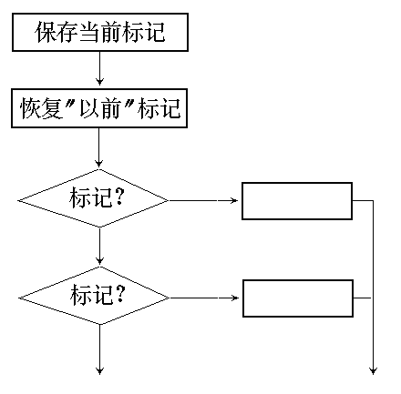
5.4.8 设计功能可预测的模块
一个功能可预测的模块不论内部处理细节如何，但对相同的输入数据，总能产生同样的结果。
如果模块内部有一些特殊的鲜为人知的功能时，这个模块就可能是不可预测的。
Notes:
模块的功能应该能够预测，但也要防止模块功能过分局限。
如果一个模块可以当做一个黑盒子，也就是说，只要输入的数据相同就产生同样的输出，这个模块的功能就是可以预测的。带有内部“存储器”的模块的功能可能是不可预测的，因为它的输出可能取决于内部存储器(例如某个标记)的状态。由于内部存储器对于上级模块而言是不可见的，所以这样的模块既不易理解又难于测试和维护。
如果一个模块只完成一个单独的子功能，则呈现高内聚；但是，如果一个模块任意限制局部数据结构的大小，过分限制在控制流中可以做出的选择或者外部接口的模式，那么这种模块的功能就过分局限，使用范围也就过分狭窄了。在使用过程中将不可避免地需要修改功能过分局限的模块，以提高模块的灵活性，扩大它的使用范围；但是，在使用现场修改软件的代价是很高的。
以上列出的启发式规则多数是经验规律，对改进设计，提高软件质量，往往有重要的参考价值；但是，它们既不是设计的目标也不是设计时应该普遍遵循的原理。

Slide 82
提纲
设计过程
软件体系结构介绍
设计原理
描绘软件结构的图形工具
面向数据流的设计方法
启发规则

Slide 83

5.5 描绘软件结构的图形工具
层次图
HIPO图
结构图

Slide 84
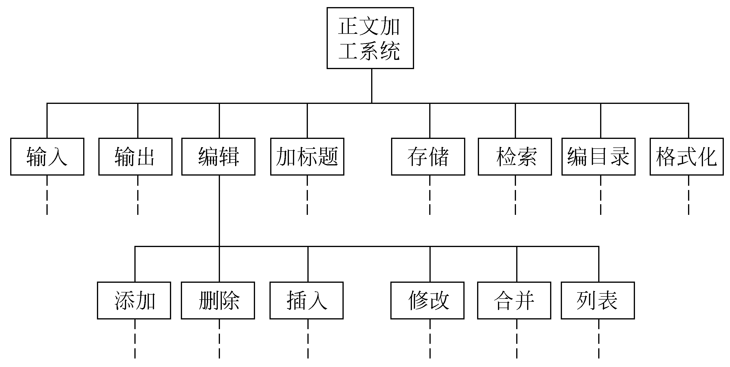
5.5.1 层次图
层次图用来描绘软件的层次结构。
Notes:
层次图用来描绘软件的层次结构。在图5.2中已经非正式地使用了层次图。虽然层次图的形式和第3.7节中介绍的描绘数据结构的层次方框图相同，但是表现的内容却完全不同。层次图中的一个矩形框代表一个模块，方框间的连线表示调用关系而不像层次方框图那样表示组成关系。图5.3是层次图的一个例子。
层次图很适于在自顶向下设计软件的过程中使用。

Slide 85
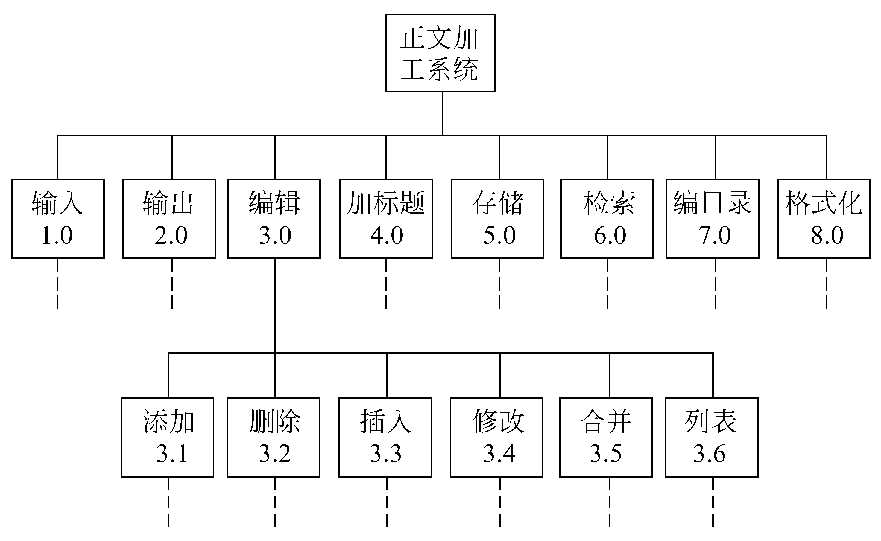
5.5.2 HIPO图
美国IBM公司发明的“层次图加输入/处理/输出图”的英文缩写。为了能使HIPO图具有可追踪性，在H图(层次图)里除了最顶层的方框之外，每个方框都加了编号。
Notes:
编号规则和第2.4节中介绍的数据流图的编号规则相同，例如，图5.3加了编号后得到图5.4。
和H图中每个方框相对应，应该有一张IPO图描绘这个方框代表的模块的处理过程。HIPO图中的每张IPO图内都应该明显地标出它所描绘的模块在H图中的编号，以便追踪了解这个模块在软件结构中的位置。

Slide 86
5.5.3 结构图
图中一个方框代表一个模块，框内注明模块的名字或主要功能；方框之间的箭头(或直线)表示模块的调用关系。
在结构图中通常还用带注释的箭头表示模块调用过程中来回传递的信息。如果希望进一步标明传递的信息是数据还是控制信息，则可以利用注释箭头尾部的形状来区分：
尾部是空心圆表示传递的是数据；
实心圆表示传递的是控制信息。
Notes:
Yourdon提出的结构图是进行软件结构设计的另一个有力工具。结构图和层次图类似，也是描绘软件结构的图形工具，
因为按照惯例总是图中位于上方的方框代表的模块调用下方的模块，即使不用箭头也不会产生二义性，为了简单起见，可以只用直线而不用箭头表示模块间的调用关系。

Slide 87
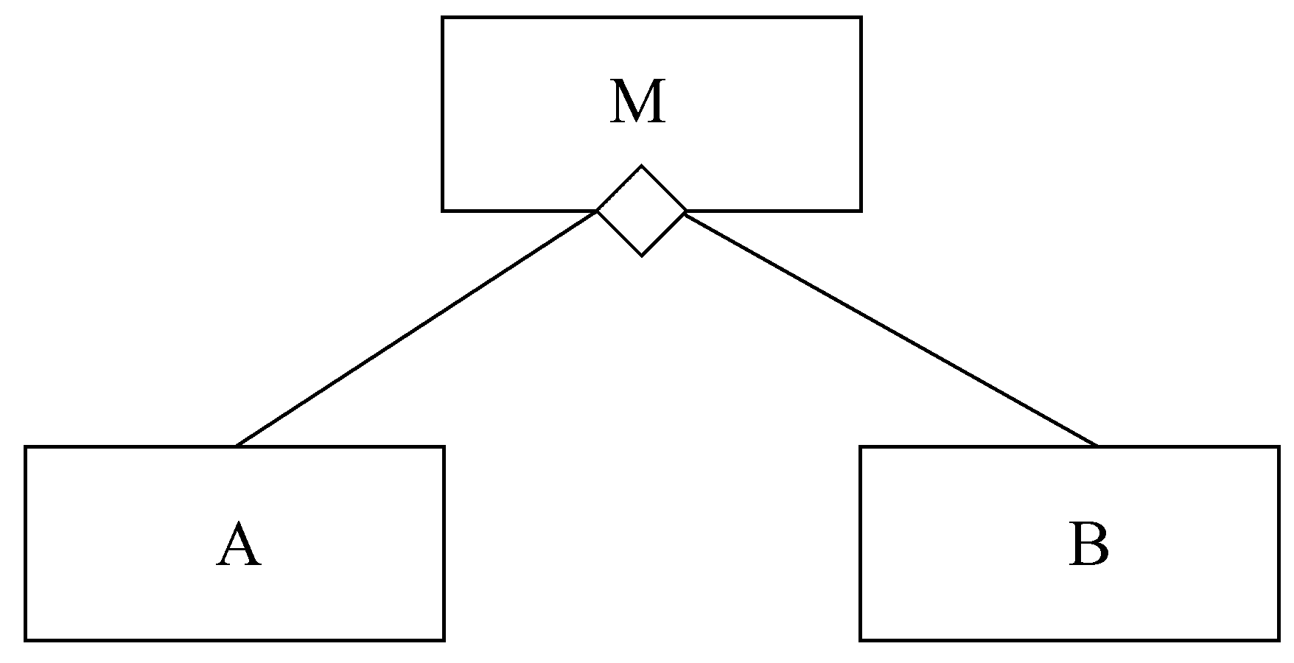
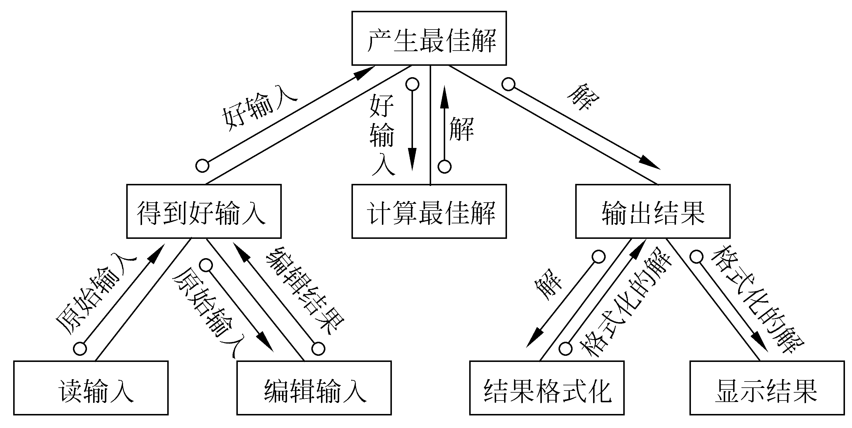
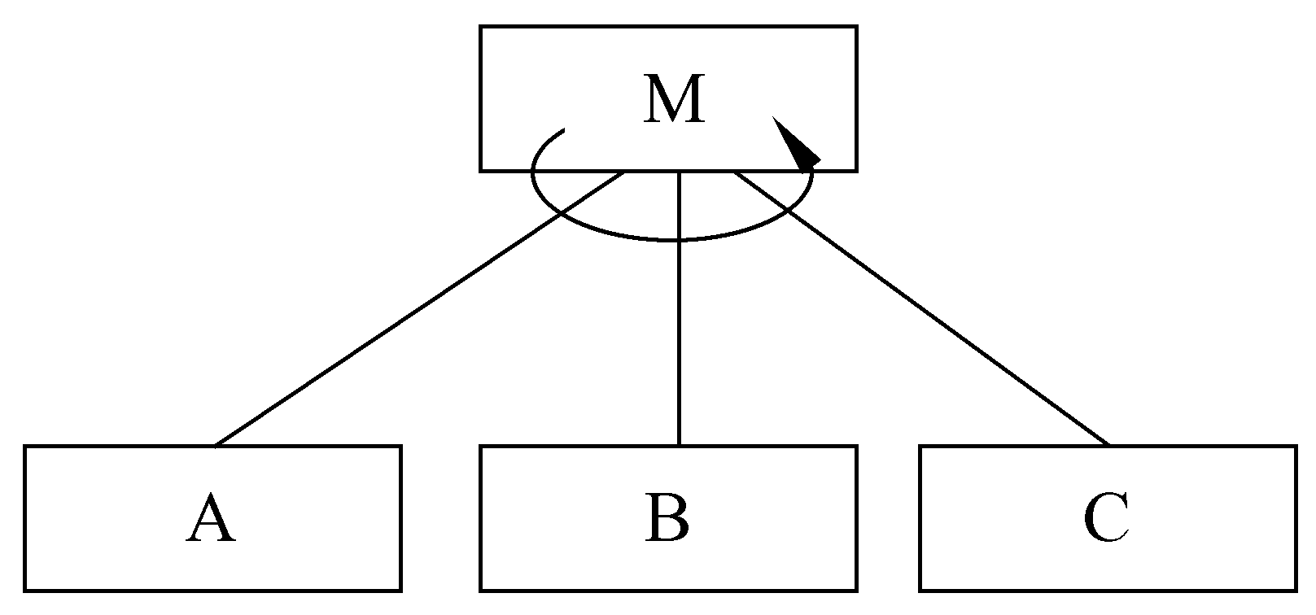
5.5.3 结构图
Notes:
结构图的例子——产生最佳解的一般结构
以上介绍的是结构图的基本符号，也就是最经常使用的符号。此外还有一些附加的符号，可以表示模块的选择调用或循环调用。图5.6表示当模块M中某个判定为真时调用模块A，为假时调用模块B。图5.7表示模块M循环调用模块A、B和C。
注意，层次图和结构图并不严格表示模块的调用次序。虽然多数人习惯于按调用次序从左到右画模块，但并没有这种规定，出于其他方面的考虑(例如为了减少交叉线)，也完全可以不按这种次序画。此外，层次图和结构图并不指明什么时候调用下层模块。通常上层模块中除了调用下层模块的语句之外还有其他语句，究竟是先执行调用下层模块的语句还是先执行其他语句，在图中丝毫没有指明。事实上，层次图和结构图只表明一个模块调用那些模块，至于模块内还有没有其他成分则完全没有表示。
通常用层次图作为描绘软件结构的文档。结构图作为文档并不很合适，因为图上包含的信息太多有时反而降低了清晰程度。但是，利用IPO图或数据字典中的信息得到模块调用时传递的信息，从而由层次图导出结构图的过程，却可以作为检查设计正确性和评价模块独立性的好方法。传送的每个数据元素都是完成模块功能所必须的吗?反之，完成模块功能必须的每个数据元素都传送来了吗?所有数据元素都只和单一的功能有关吗?如果发现结构图上模块间的联系不容易解释，则应该考虑是否设计上有问题。

Slide 88
总结
层次图和结构图并不严格表示模块的调用次序。虽然多数人习惯于按调用次序从左到右画模块，但并没有这种规定，出于其他方面的考虑(例如为了减少交叉线)，也完全可以不按这种次序画。
层次图和结构图并不指明什么时候调用下层模块。通常上层模块中除了调用下层模块的语句之外还有其他语句，究竟是先执行调用下层模块的语句还是先执行其他语句，在图中丝毫没有指明。事实上，层次图和结构图只表明一个模块调用那些模块，至于模块内还有没有其他成分则完全没有表示。
通常用层次图作为描绘软件结构的文档。结构图作为文档并不很合适，因为图上包含的信息太多有时反而降低了清晰程度。但是，利用IPO图或数据字典中的信息得到模块调用时传递的信息，从而由层次图导出结构图的过程，却可以作为检查设计正确性和评价模块独立性的好方法。
Notes:
结构图的例子——产生最佳解的一般结构
以上介绍的是结构图的基本符号，也就是最经常使用的符号。此外还有一些附加的符号，可以表示模块的选择调用或循环调用。图5.6表示当模块M中某个判定为真时调用模块A，为假时调用模块B。图5.7表示模块M循环调用模块A、B和C。
注意，层次图和结构图并不严格表示模块的调用次序。虽然多数人习惯于按调用次序从左到右画模块，但并没有这种规定，出于其他方面的考虑(例如为了减少交叉线)，也完全可以不按这种次序画。此外，层次图和结构图并不指明什么时候调用下层模块。通常上层模块中除了调用下层模块的语句之外还有其他语句，究竟是先执行调用下层模块的语句还是先执行其他语句，在图中丝毫没有指明。事实上，层次图和结构图只表明一个模块调用那些模块，至于模块内还有没有其他成分则完全没有表示。
通常用层次图作为描绘软件结构的文档。结构图作为文档并不很合适，因为图上包含的信息太多有时反而降低了清晰程度。但是，利用IPO图或数据字典中的信息得到模块调用时传递的信息，从而由层次图导出结构图的过程，却可以作为检查设计正确性和评价模块独立性的好方法。传送的每个数据元素都是完成模块功能所必须的吗?反之，完成模块功能必须的每个数据元素都传送来了吗?所有数据元素都只和单一的功能有关吗?如果发现结构图上模块间的联系不容易解释，则应该考虑是否设计上有问题。

Slide 89
提纲
设计过程
软件体系结构介绍
设计原理
描绘软件结构的图形工具
面向数据流的设计方法
启发规则

Slide 90
5.6 面向数据流的设计方法
面向数据流的设计方法的目标是给出设计软件结构的一个系统化的途径。
面向数据流的设计方法定义了一些不同的“映射”，利用这些映射可以把数据流图变换成软件结构。
因为任何软件系统都可以用数据流图表示，所以面向数据流的设计方法理论上可以设计任何软件的结构。
Notes:
在软件工程的需求分析阶段，信息流是一个关键考虑，通常用数据流图描绘信息在系统中加工和流动的情况。
通常所说的结构化设计方法(简称SD方法)，也就是基于数据流的设计方法。

Slide 91
5.6 面向数据流的设计方法
基本理念
事务分析
设计优化
交换分析

Slide 92
5.6.1 面向数据流的基本理念
变换型信息流
事务型信息流
信息流
Notes:
面向数据流的设计方法把信息流映射成软件结构，信息流的类型决定了映射的方法。信息流有下述两种类型。
信息沿输入通路进入系统，同时由外部形式变换成内部形式，进入系统的信息通过变换中心，经加工处理以后再沿输出通路变换成外部形式离开软件系统。当数据流图具有这些特征时，这种信息流就叫作变换流。

Slide 93
（1）变换流
具有较明确的输入、变换（或称主加工）和输出界面的数据流图称为变换型数据流图。如图所示，该变换中心可以理解为数据的加工和处理程序。
读入原始数据
校验原始数据
计算最优结果
编辑打印最优结果
输入
变换中心
输出
Notes:
事实上所有信息流都可归结为变换流

Slide 94
（1）变换流
输入流
输出流
外部表示
输入流
输出流
外部表示
变换流
内部表示
变换流
内部表示
时间
时间
Notes:
信息沿输入通路进入系统，同时由外部形式变换成内部形式，进入系统的信息通过变换中心，经加工处理以后再沿输出通路变换成外部形式离开软件系统。当数据流图具有这些特征时，这种信息流就叫作变换流。

Slide 95
（2）事务流
事务型数据流图中存在一个事务中心（也就是数据处理、加工中心），它将输入分离成若干个发散的数据流，形成许多活动路径，并根据输入值选择其中一条路径。
分房处理
住房要求
要求类别处理
调房处理
活动路径
退房处理
事务中心

Slide 96
（2）事务流
T称为事物中心
接收输入数据
分析事务确定类型
根据类型取通道
Transaction
request
…
T
…
Action paths
…
…
…

Slide 97
通常，一个实际系统的数据流图是变换型和事务型两种类型的混合体。
如图所示，中间的子块属事务型数据流，如果把中间子块视为一个处理整体的话，整个程序属变换型程序。
变换中心
输入
输出
A
（事务型，A为事务中心）

Slide 98
（3）设计过程
面向数据流设计软件结构的基本步骤有七步：
1）复审并精化数据流图；
2）确定数据处理流图的类型；
3）确定变换中心或事务中心；
4）将数据流图映射成软件模块结构图，设计出该数据流图对应的第一层模块结构；
5）基于数据流图逐步分解，设计下层模块；
6）运用模块设计和优化准则优化软件结构；
7）描述模块的接口。

Slide 99
（3）设计过程
复查、精化数据流图
事务
类型
变换
找出事务中心
找出变换中心
映射成事务结构
映射成变换结构
事务设计
优化软件模块结构
变换设计
导出模块结构
复查
不满意
Q

Slide 100
5.6 面向数据流的设计方法
基本理念
事务分析
设计优化
交换分析
Notes:
变换分析是一系列设计步骤的总称，经过这些步骤把具有变换流特点的数据流图按预先确定的模式映射成软件结构。下面通过一个例子说明变换分析的方法。

Slide 101
5.6.2 变换分析
设计步骤
复查基本系统模型
复查并精化数据流图
确定数据流图具有变换特性还是事务特性
确定输入流和输出流的边界，从而孤立出变换中心
完成第一级分解
完成第二级分解
使用设计度量和启发式规则对第一次分割得到的软件结构进一步精化
Notes:
复查的目的是确保系统的输入数据和输出数据符合实际。

Slide 102
5.6.2 变换分析
汽车数字仪表板的设计:
(1) 通过模数转换实现传感器和微处理机接口；
(2) 在发光二极管面板上显示数据；
(3) 指示每小时英里数(mph)，行驶的里程，每加仑油行驶的英里数(mpg)等等；
(4) 指示加速或减速；
(5) 超速警告：如果车速超过55英里/小时，则发出超速警告铃声。
Notes:
我们已经开始进入“智能”产品时代。在这类产品中把软件做在只读存储器中，成为设备的一部分，从而使设备具有某些“智能”。因此，这类产品的设计都包含软件开发的任务。作为面向数据流的设计方法中变换分析的例子，考虑
在软件需求分析阶段应该对上述每条要求以及系统的其他特点进行全面的分析评价，建立起必要的文档资料，特别是数据流图。

Slide 103
5.6.2 变换分析
旋转信号
读
旋转信号
确定加/减速
箭头指示
SPS
ΔSPS
燃料流
传感器信号
收集和求平均
产生
加/减速显示
上箭头
水平线
读和校核
SPS
下箭头
转换成
转/分
燃烧流
rpm
计算里程
rpm
英里
产生里程显示
计算gph
计算mph,超速值
显示
超速值
gph
发出铃声
mph
mph
计算燃料消耗
铃声
产生mph显示
mpg
mph显示
产生mpg显示
mpg显示
Notes:
应该对需求分析阶段得出的数据流图认真复查，并且在必要时进行精化。不仅要确保数据流图给出了目标系统的正确的逻辑模型，而且应该使数据流图中每个处理都代表一个规模适中相对独立的子功能。
假设在需求分析阶段产生的数字仪表板系统的数据流图如图5.11（见书97页）所示。
这个数据流图对软件结构设计已经足够详细了，不需要净化就可以进行下一步了。

Slide 104
5.6.2 变换分析
设计步骤
复查基本系统模型
复查并精化数据流图
确定数据流图具有变换特性还是事务特性
确定输入流和输出流的边界，从而孤立出变换中心
完成第一级分解
完成第二级分解
使用设计度量和启发式规则对第一次分割得到的软件结构进一步精化
Notes:
复查的目的是确保系统的输入数据和输出数据符合实际。

Slide 105
5.6.2 变换分析
旋转信号
读
旋转信号
确定加/减速
箭头指示
SPS
ΔSPS
燃料流
传感器信号
收集和求平均
产生
加/减速显示
上箭头
水平线
读和校核
SPS
下箭头
转换成
转/分
燃烧流
rpm
计算里程
rpm
英里
产生里程显示
计算gph
计算mph,超速值
显示
超速值
gph
发出铃声
mph
mph
计算燃料消耗
铃声
产生mph显示
mpg
mph显示
产生mpg显示
mpg显示
Notes:
一般地说，一个系统中的所有信息流都可以认为是变换流，但是，当遇到有明显事务特性的信息流时，建议采用事务分析方法进行设计。在这一步，设计人员应该根据数据流图中占优势的属性，确定数据流的全局特性。此外还应该把具有和全局特性不同的特点的局部区域孤立出来，以后可以按照这些子数据流的特点精化根据全局特性得出的软件结构。
从图5.11看出，数据沿着两条输入通路进入系统，然后沿着5条通路离开，没有明显的事务中心。因此可以认为这个信息流具有变换流的总特征。

Slide 106
5.6.2 变换分析
设计步骤
复查基本系统模型
复查并精化数据流图
确定数据流图具有变换特性还是事务特性
确定输入流和输出流的边界，从而孤立出变换中心
完成第一级分解
完成第二级分解
使用设计度量和启发式规则对第一次分割得到的软件结构进一步精化
Notes:
复查的目的是确保系统的输入数据和输出数据符合实际。

Slide 107
旋转信号
读
旋转信号
确定加/减速
箭头指示
SPS
ΔSPS
燃料流
传感器信号
收集和求平均
产生
加/减速显示
上箭头
水平线
读和校核
SPS
下箭头
转换成
转/分
燃烧流
rpm
计算里程
rpm
英里
产生里程显示
计算gph
计算mph,超速值
显示
超速值
gph
发出铃声
mph
mph
计算燃料消耗
铃声
产生mph显示
mpg
mph显示
产生mpg显示
mpg显示
Notes:
输入流和输出流的边界和对它们的解释有关，也就是说，不同设计人员可能会在流内选取稍微不同的点作为边界的位置。当然在确定边界时应该仔细认真，但是把边界沿着数据流通路移动一个处理框的距离，通常对最后的软件结构只有很小的影响。
对于汽车数字仪表板的例子，设计人员确定的流的边界如图5.12（见书98页）所示。

Slide 108
5.6.2 变换分析
设计步骤
复查基本系统模型
复查并精化数据流图
确定数据流图具有变换特性还是事务特性
确定输入流和输出流的边界，从而孤立出变换中心
完成第一级分解
完成第二级分解
使用设计度量和启发式规则对第一次分割得到的软件结构进一步精化
Notes:
复查的目的是确保系统的输入数据和输出数据符合实际。

Slide 109
5.6.2 变换分析
软件结构代表对控制的自顶向下的分配，所谓分解就是分配控制的过程。
对于变换流的情况，数据流图被映射成一个特殊的软件结构，这个结构控制输入、变换和输出等信息处理过程。
位于软件结构最顶层的控制模块Cm协调下述从属的控制功能：
输入信息处理控制模块Ca,协调对所有输入数据的接收；
变换中心控制模块Ct,管理对内部形式的数据的所有操作；
输出信息处理控制模块Ce，协调输出信息的产生过程。
Cm
Ca
Ct
Ce
Notes:
图5.13说明了第一级分解的方法。

Slide 110
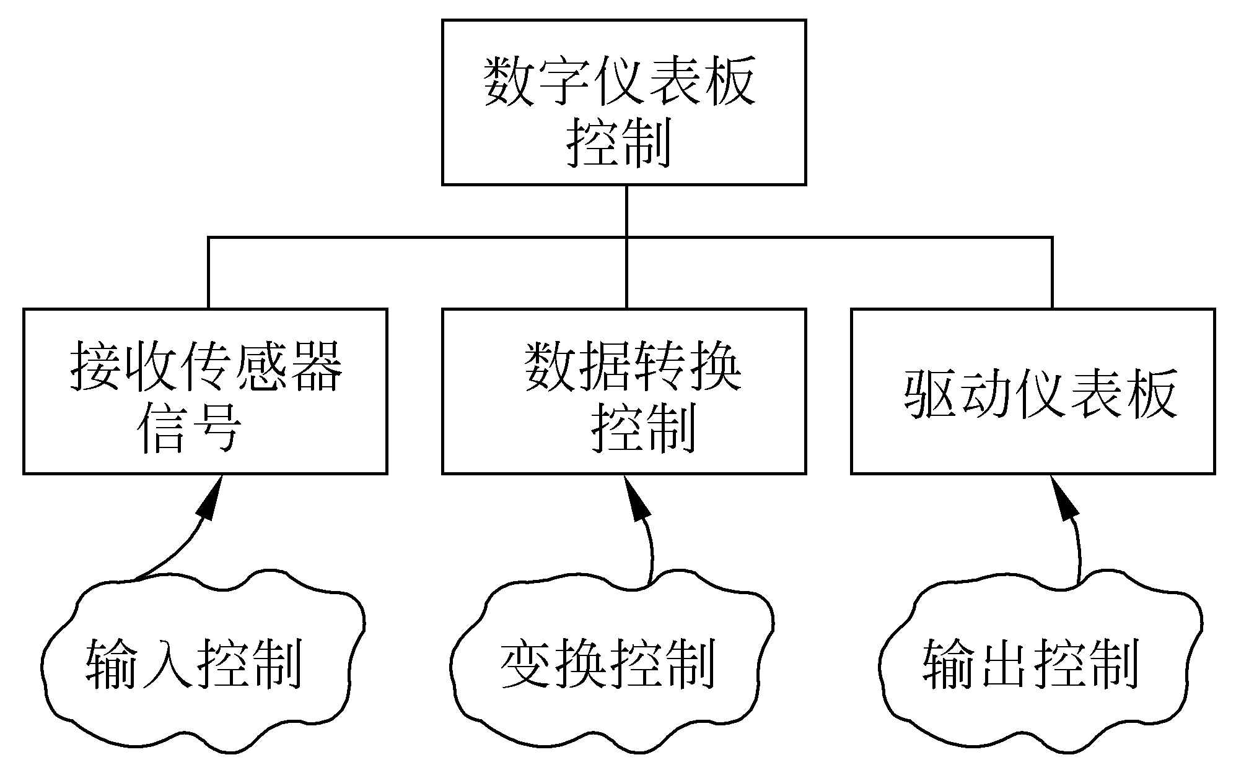
5.6.2 变换分析
对一个大型系统中的复杂数据流可以用两个或多个模块完成上述一个模块的控制功能。应该在能够完成控制功能并且保持好的耦合和内聚特性的前提下，尽量使第一级控制中的模块数目取最小值。
对于数字仪表板的例子，每个控制模块的名字表明了为它所控制的那些模块的功能。
Notes:
一个三叉的控制结构，

Slide 111
5.6.2 变换分析
设计步骤
复查基本系统模型
复查并精化数据流图
确定数据流图具有变换特性还是事务特性
确定输入流和输出流的边界，从而孤立出变换中心
完成第一级分解
完成第二级分解
使用设计度量和启发式规则对第一次分割得到的软件结构进一步精化

Slide 112
5.6.2 变换分析
所谓第二级分解就是把数据流图中的每个处理映射成软件结构中一个适当的模块。
完成第二级分解的方法是:
从变换中心的边界开始沿着输入通路向外移动，把输入通路中每个处理映射成软件结构中Ca控制下的一个低层模块；
然后沿输出通路向外移动，把输出通路中每个处理映射成直接或间接受模块Ce控制的一个低层模块；
最后把变换中心内的每个处理映射成受Ct控制的一个模块。

Slide 113
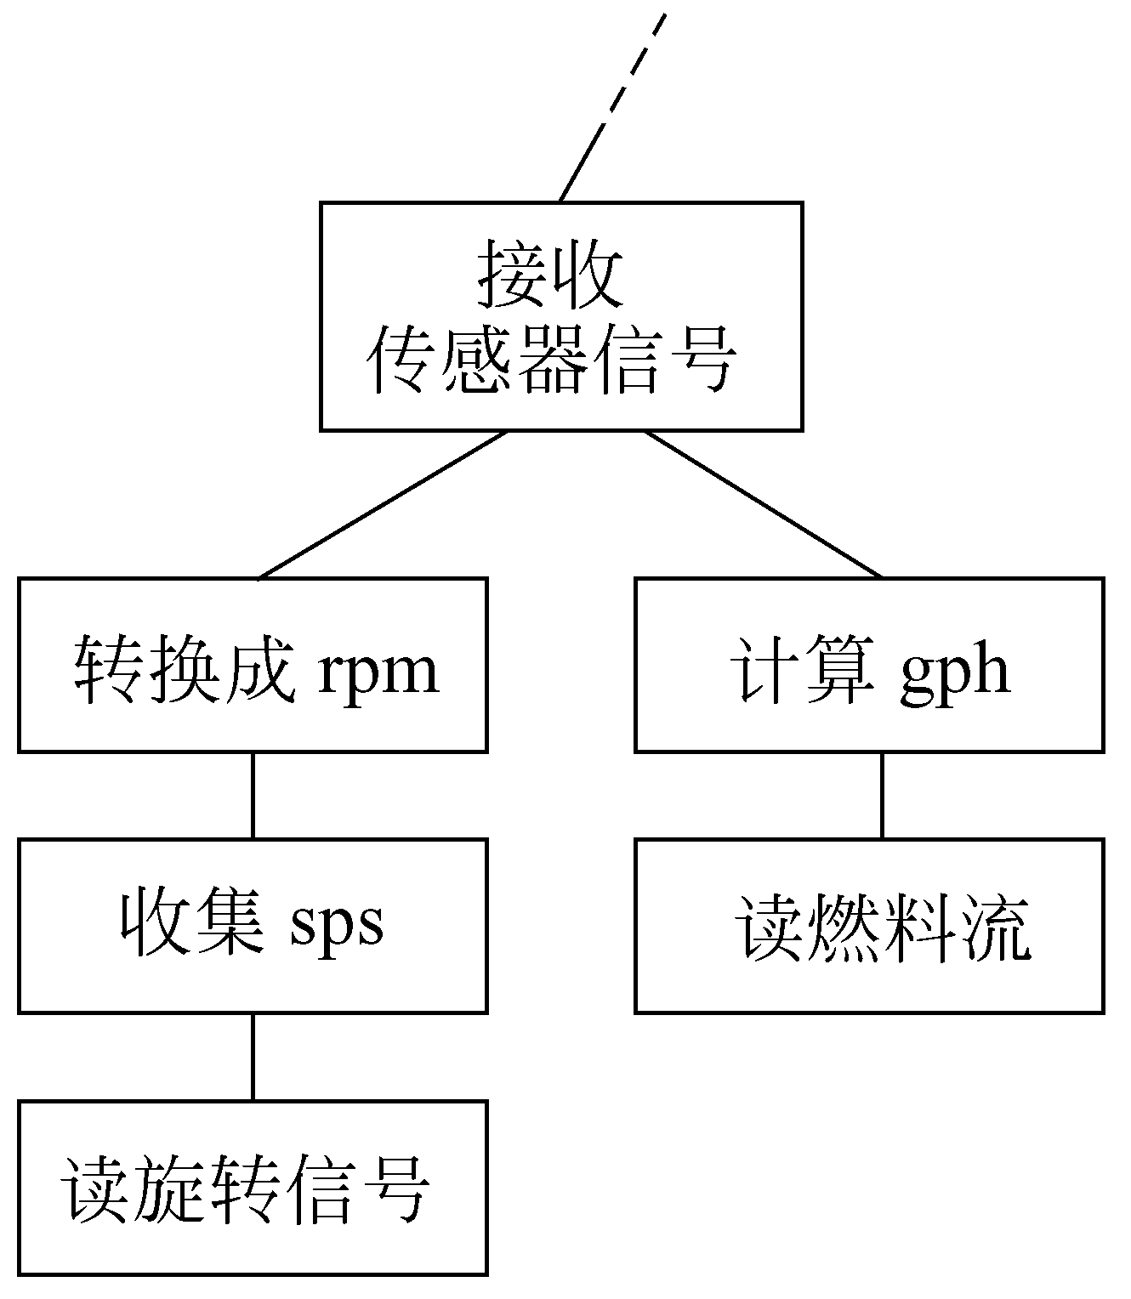
5.6.2 变换分析
旋转信号
读
旋转信号
确定加/减速
箭头指示
SPS
ΔSPS
燃料流
传感器信号
收集和求平均
产生
加/减速显示
上箭头
水平线
读和校核
SPS
下箭头
转换成
转/分
燃烧流
rpm
计算里程
rpm
英里
产生里程显示
计算gph
计算mph,超速值
显示
超速值
gph
发出铃声
mph
mph
计算燃料消耗
铃声
产生mph显示
mpg
mph显示
产生mpg显示
mpg显示

Slide 114
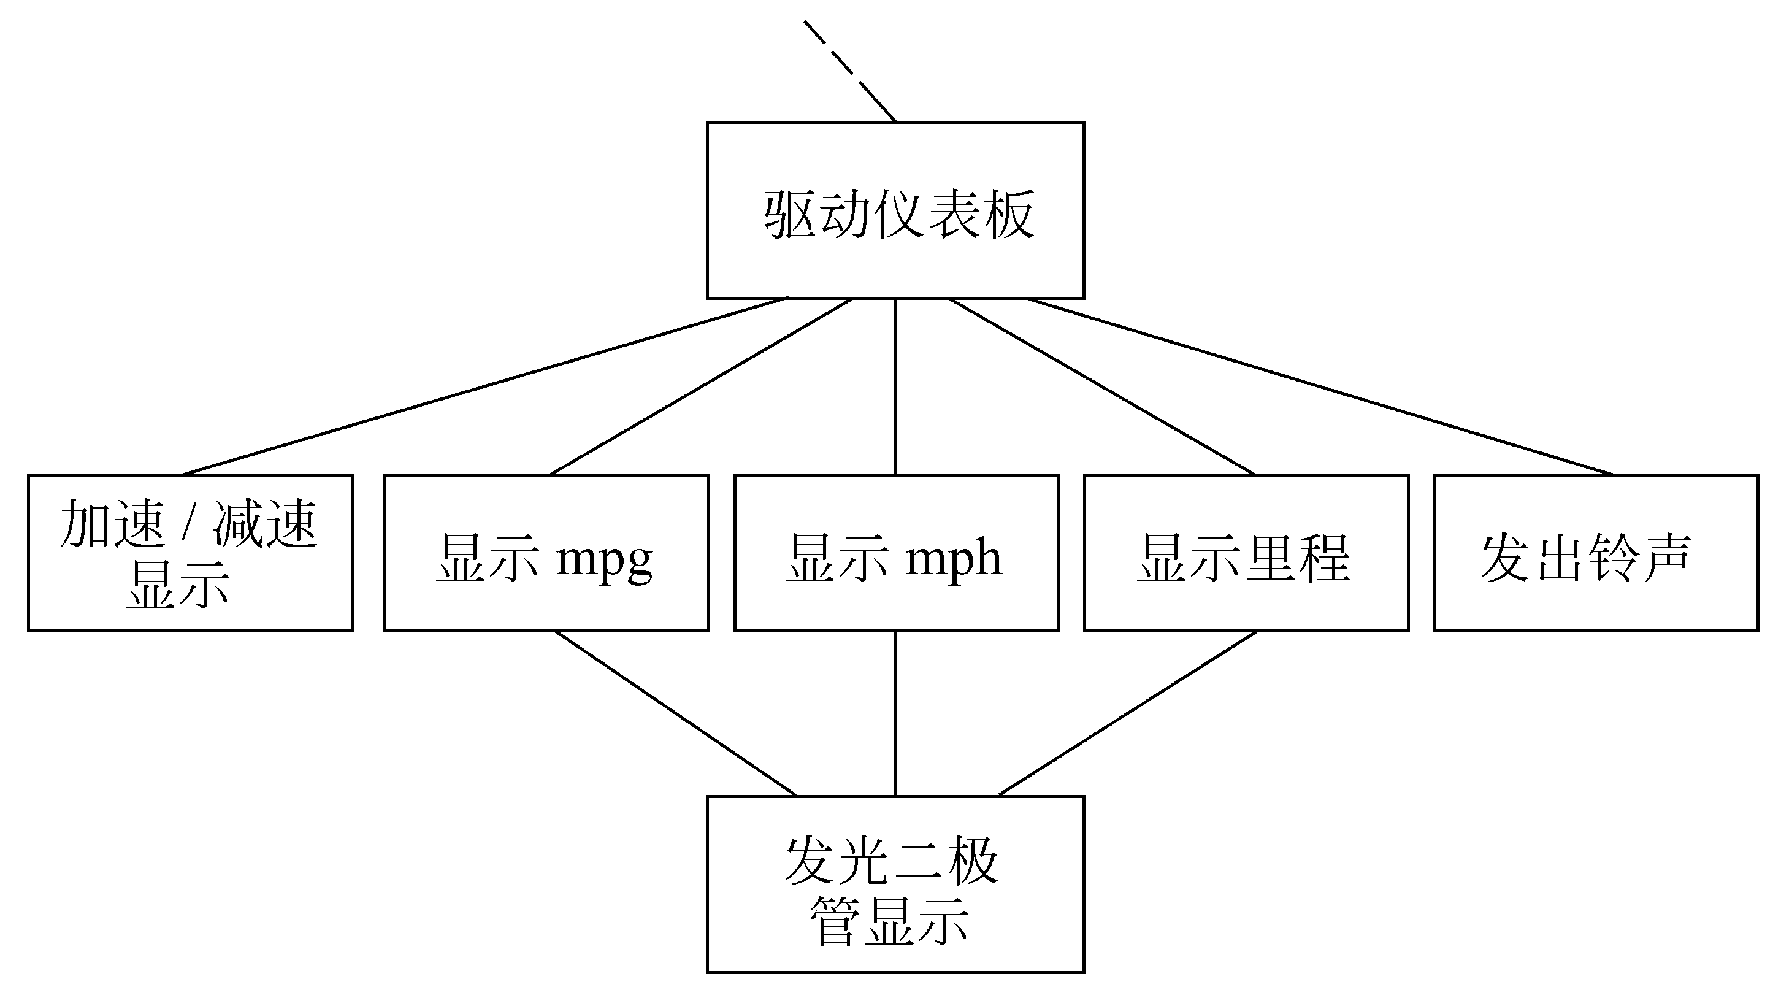
5.6.2 变换分析
旋转信号
读
旋转信号
确定加/减速
箭头指示
SPS
ΔSPS
燃料流
传感器信号
收集和求平均
产生
加/减速显示
上箭头
水平线
读和校核
SPS
下箭头
转换成
转/分
燃烧流
rpm
计算里程
rpm
英里
产生里程显示
计算gph
计算mph,超速值
显示
超速值
gph
发出铃声
mph
mph
计算燃料消耗
铃声
产生mph显示
mpg
mph显示
产生mpg显示
mpg显示

Slide 115
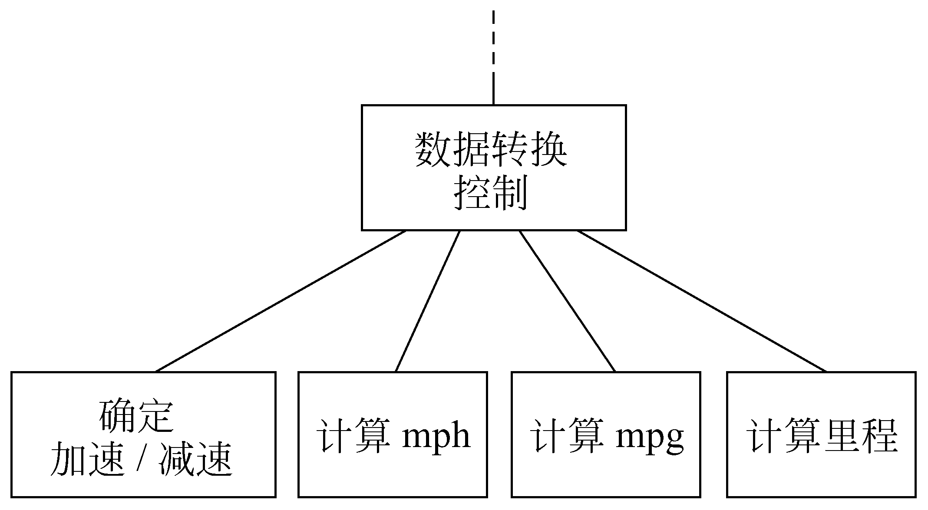
5.6.2 变换分析
旋转信号
读
旋转信号
确定加/减速
箭头指示
SPS
ΔSPS
燃料流
传感器信号
收集和求平均
产生
加/减速显示
上箭头
水平线
读和校核
SPS
下箭头
转换成
转/分
燃烧流
rpm
计算里程
rpm
英里
产生里程显示
计算gph
计算mph,超速值
显示
超速值
gph
发出铃声
mph
mph
计算燃料消耗
铃声
产生mph显示
mpg
mph显示
产生mpg显示
mpg显示

Slide 116
数字仪表板
控制
接收传感器
信号
数据转换
控制
驱动仪表板
转换成rpm
计算gph
确定加/减速
计算mph
计算mpg
计算里程
加/减速
显示
显示mpg
显示mph
显示里程
发出铃声
收集sps
读燃料流
读旋转信号
发光二极管显示

Slide 117
5.6.2 变换分析
这3张图表示对软件结构的初步设计结果。
虽然图中每个模块的名字表明了它的基本功能，但是仍然应该为每个模块写一个简要说明，描述：
进出该模块的信息(接口描述)；
模块内部的信息；
过程陈述，包括主要判定点及任务等；
对约束和特殊特点的简短讨论。
这些描述是第一代的设计规格说明，在这个设计时期进一步的精化和补充是经常发生的。

Slide 118
5.6.2 变换分析
设计步骤
复查基本系统模型
复查并精化数据流图
确定数据流图具有变换特性还是事务特性
确定输入流和输出流的边界，从而孤立出变换中心
完成第一级分解
完成第二级分解
使用设计度量和启发式规则对第一次分割得到的软件结构进一步精化

Slide 119
5.6.2 变换分析
对第一次分割得到的软件结构，总可以根据模块独立原理进行精化。
下面是某些可能的修改：
输入结构中的模块“转换成rpm”和“收集sps”可以合并；
模块“确定加速/减速”可以放在模块“计算mph”下面，以减少耦合；
模块“加速/减速显示”可以相应地放在模块“显示mph”的下面。
Notes:
为了产生合理的分解，得到尽可能高的内聚、尽可能松散的耦合，最重要的是，为了得到一个易于实现、易于测试和易于维护的软件结构，应该对初步分割得到的模块进行再分解或合并。

Slide 120
数字仪表板
控制
接收传感器
信号
数据转换
控制
驱动仪表板
转换成rpm
计算gph
确定加/减速
计算mph
计算mpg
计算里程
加/减速
显示
显示mpg
显示mph
显示里程
发出铃声
收集sps
读燃料流
读旋转信号
发光二极管显示

Slide 121
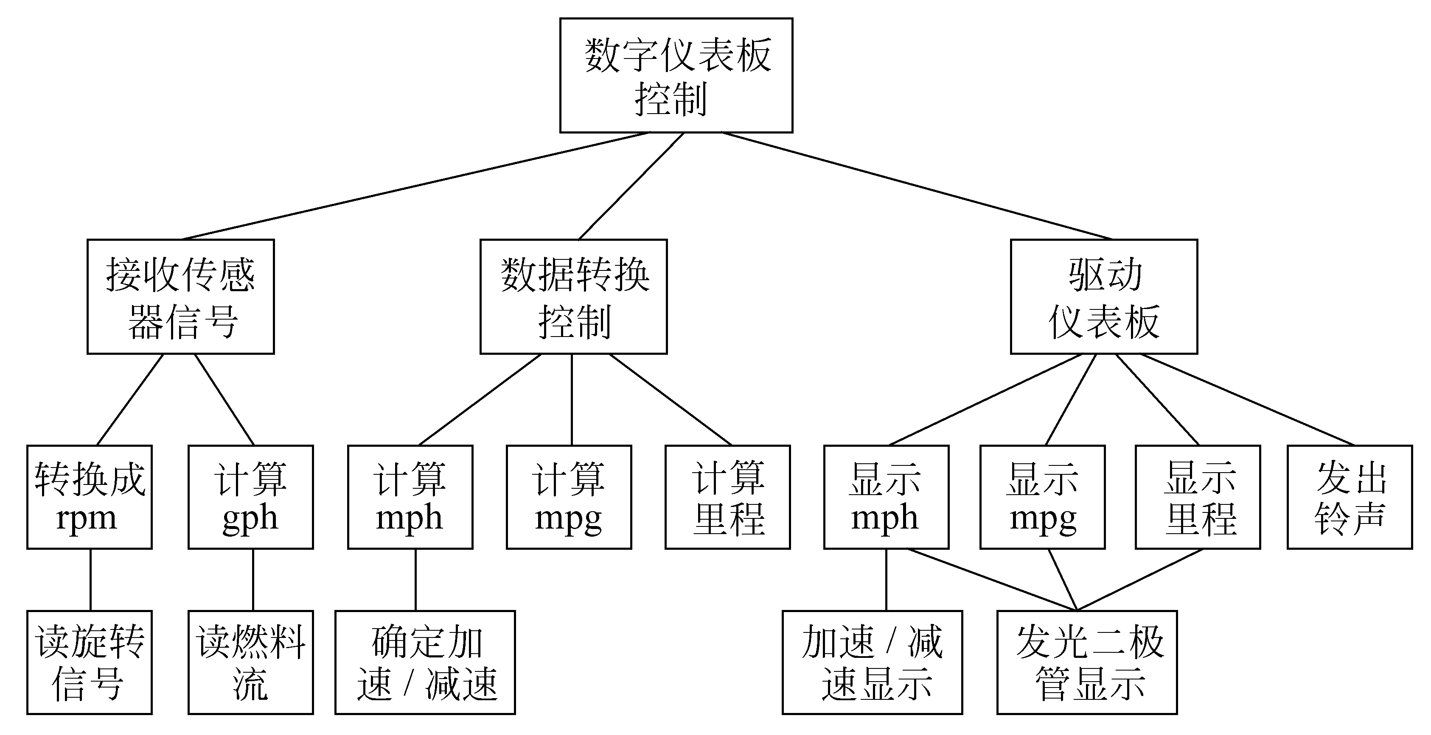
Notes:
上述7个设计步骤的目的是，开发出软件的整体表示。也就是说，一旦确定了软件结构就可以把它作为一个整体来复查，从而能够评价和精化软件结构。在这个时期进行修改只需要很少的附加工作，但是却能够对软件的质量特别是软件的可维护性产生深远的影响。

Slide 122
5.6 面向数据流的设计方法
基本理念
事务分析
设计优化
交换分析
Notes:
虽然在任何情况下都可以使用变换分析方法设计软件结构，但是在数据流具有明显的事务特点时，也就是有一个明显的“发射中心”(事务中心)时，还是以采用事务分析方法为宜。
事务分析的设计步骤和变换分析的设计步骤大部分相同或类似，主要差别仅在于由数据流图到软件结构的映射方法不同。

Slide 123
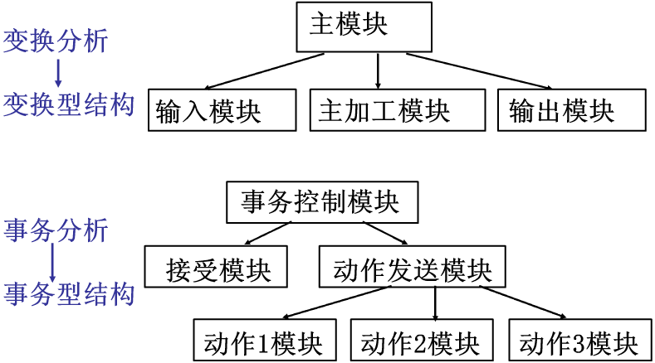
5.6.3 事务分析
Notes:
由事务流映射成的软件结构包括一个接收分支和一个发送分支。

Slide 124
5.6.3 事务分析
基本步骤
复查基本系统模型
复查并精化数据流图
确定数据流图具有变换特性还是事务特性
确定输入流和输出流的边界，从而孤立出变换中心
完成第一级分解
完成第二级分解
使用设计度量和启发式规则对第一次分割得到的软件结构进一步精化

Slide 125
5.6.3 事务分析
Notes:
把整个事务型DFD划分为以下三个部分
接受路径部分：接受事务的输入
事务处理中心
动作路径部分
判定在每一条动作路径上数据流的特征：变换流或者事务流

Slide 126
5.6.3 事务分析
基本步骤
复查基本系统模型
复查并精化数据流图
确定数据流图具有变换特性还是事务特性
确定输入流和输出流的边界，从而孤立出变换中心
完成第一级分解
完成第二级分解
使用设计度量和启发式规则对第一次分割得到的软件结构进一步精化

Slide 127
5.6.3 事务分析
Notes:
步骤5.把事务型DFD映射为软件结构

Slide 128
5.6.3 事务分析
Notes:
步骤6.分解精化事务结构以及每个动作路径

Slide 129
提纲
设计过程
软件体系结构介绍
设计原理
描绘软件结构的图形工具
面向数据流的设计方法
启发规则

Slide 130
本章结束
软件工程

